Slide 1

PROJECT 완료 보고서
이조영 정상은 김상원 최원철 하승수 한성희

Slide 2

CONTENTS
001
Project 주제 설정
005
프로젝트 시연
주제에 대한 배경 (동기)
개발환경 정의
요구사항 분석서
화면 설계서
테이블 정의서
결함 관리대장
002
Test 항목
단위 테스트
통합 테스트 시나리오
003
프로젝트 일정
역할분담 및 프로젝트 일정
004
Project 수정 및 참고자료
변경 및 보완사항
참고자료

Slide 3
Part 1.
Project 주제설정
Proje 주제설정

Slide 4

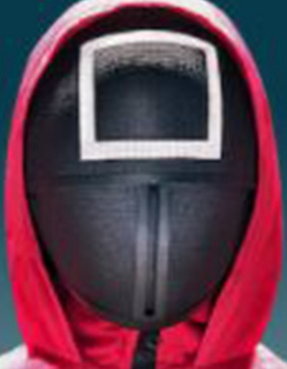


Project 주제설정
1.1
주제에 대한 배경 (동기)
Project background
Project 주제에 대해서 브레인스토밍 중
사내 인트라넷을 채택하였고 오징어 게임이라는 가상 회사를 관리한다는 컨셉으로 제작

Slide 5









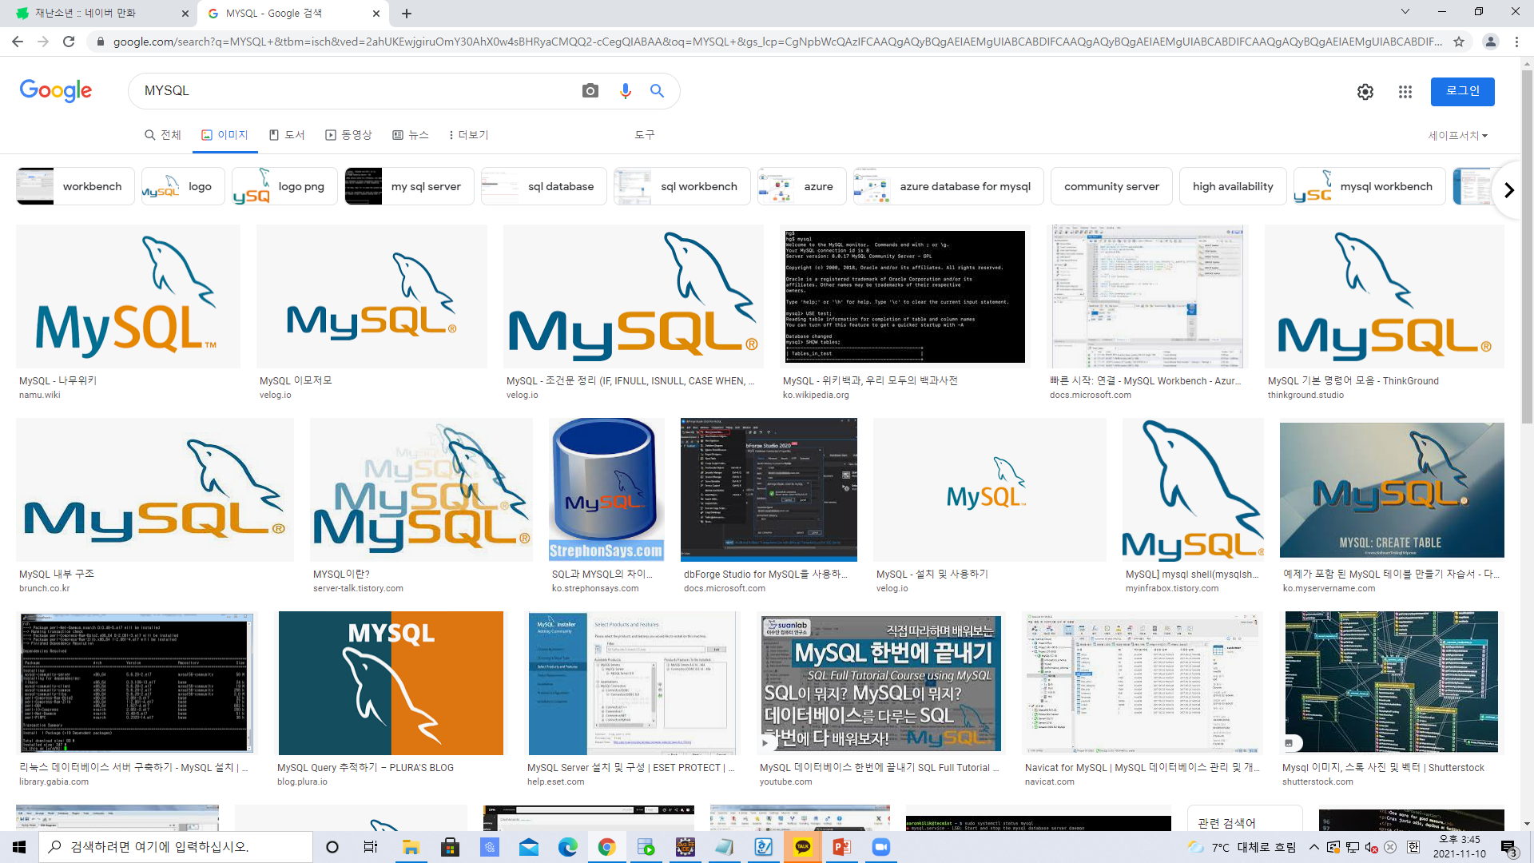
Project 주제설정
1.1
개발환경 정의
OS/개발 툴
사용 언어 및 DB
운영체제 : 윈도우 10
백 엔드
JAVA(1.8)
JSP
IDE : 이클립스 2021-03, VSCode 1.61
서버 : 아파치 톰캣 9.0
프론트 엔드
HTML5, CSS3, JavaScript SE 5, Bootstrap 5.13, jQuery 3.6
DB : MYSQL 8.0.27

Slide 6
Project 주제설정
1.1
요구사항 분석서
 | 요구사항
1 | 사이트에 로그인과 로그아웃 기능을 구성하시오
2 | 회원가입과 회원탈퇴에 대해 구성
3 | 참가자 및 병정관리 CRUD 대하여 구성 관리자 권한을 따로 부여
4 | 결재 상신 시스템을 구현하여 관리자가 결재하는 시스템 구현
5 | 캘린더 기능을 활용하여 회사 인사관리 시스템의 역할을 구현
6 | 게시판의 전체 흐름을 제어할 조건에 관한 사항을 구성 -예외처리 , css 디자인, 자바스크립트 적용
7 | 사진 업로드 기능 구현
8 | DB는 MYSQL 데이터베이스를 기준으로 사용
9 | 5분이 지나면 자동 로그아웃되도록 한다.
10 | 커뮤니티 게시판을 활용하여 익명 및 자유게시판을 구현
11 | 인원 관리(병정) 상세 페이지를 구현

Slide 7
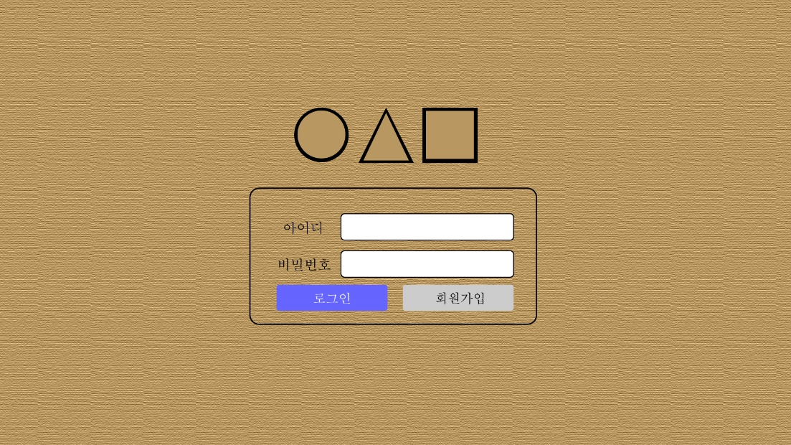
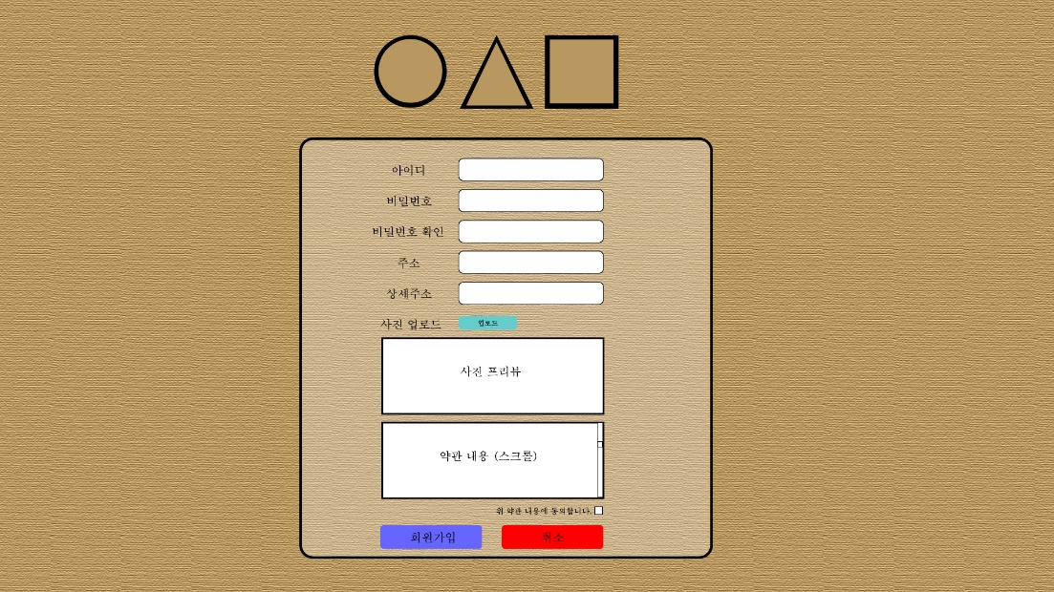
Project 주제설정
1.1
화면 설계서
로그인
첫번째 화면인 로그인 화면
사내 인트라넷의 취지에 맞게 첫 화면을 로그인 화면으로 설계함
이 화면에서 로그인(권한 취득)을 하지 않은 채 메인 화면으로 들어갈 수 없다.

Slide 8
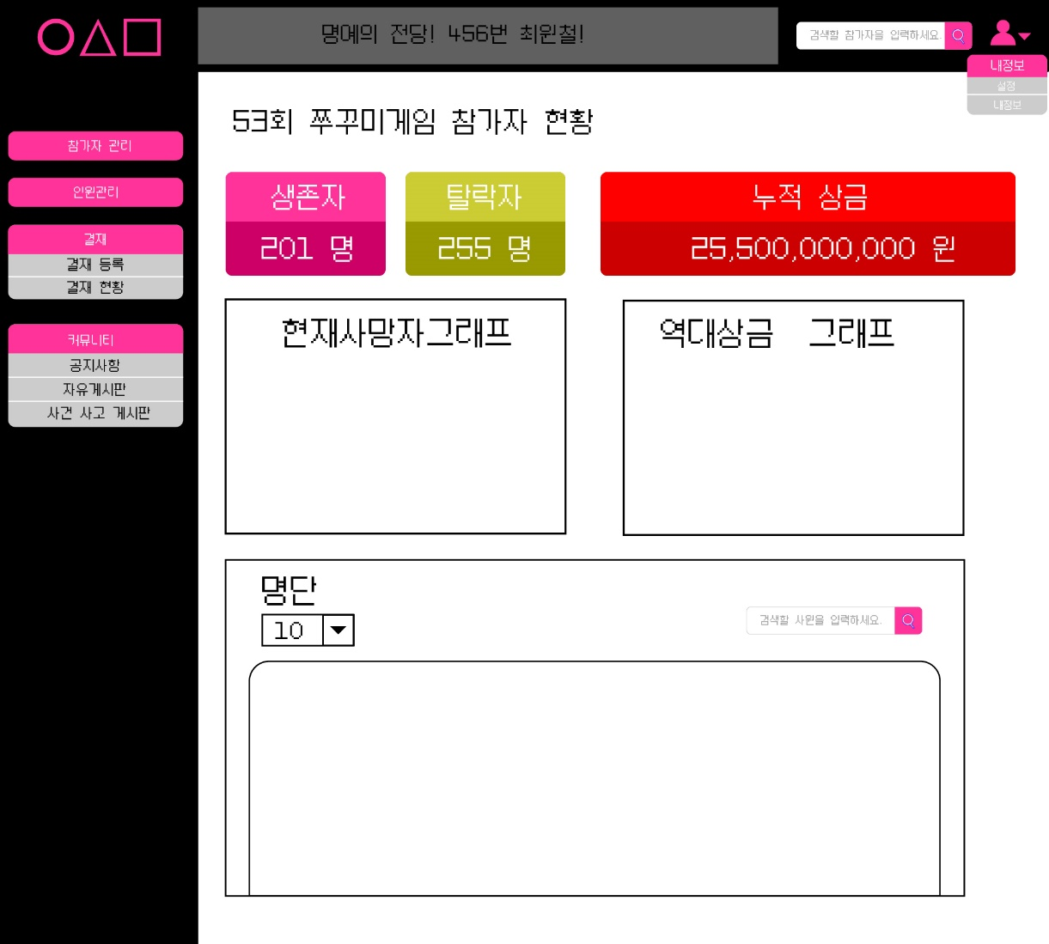
Project 주제설정
1.1
화면 설계서
main.jsp
로그인 완료 후 넘어온 main.jsp이다.
첫 설계와는 달리 동영상 메인과 오징어 게임 포스터가 들어갔으나. 현재 이 화면은 그래프와 인원관리 탭으로 기능과 자동 로그아웃 기능이 있다.

Slide 9
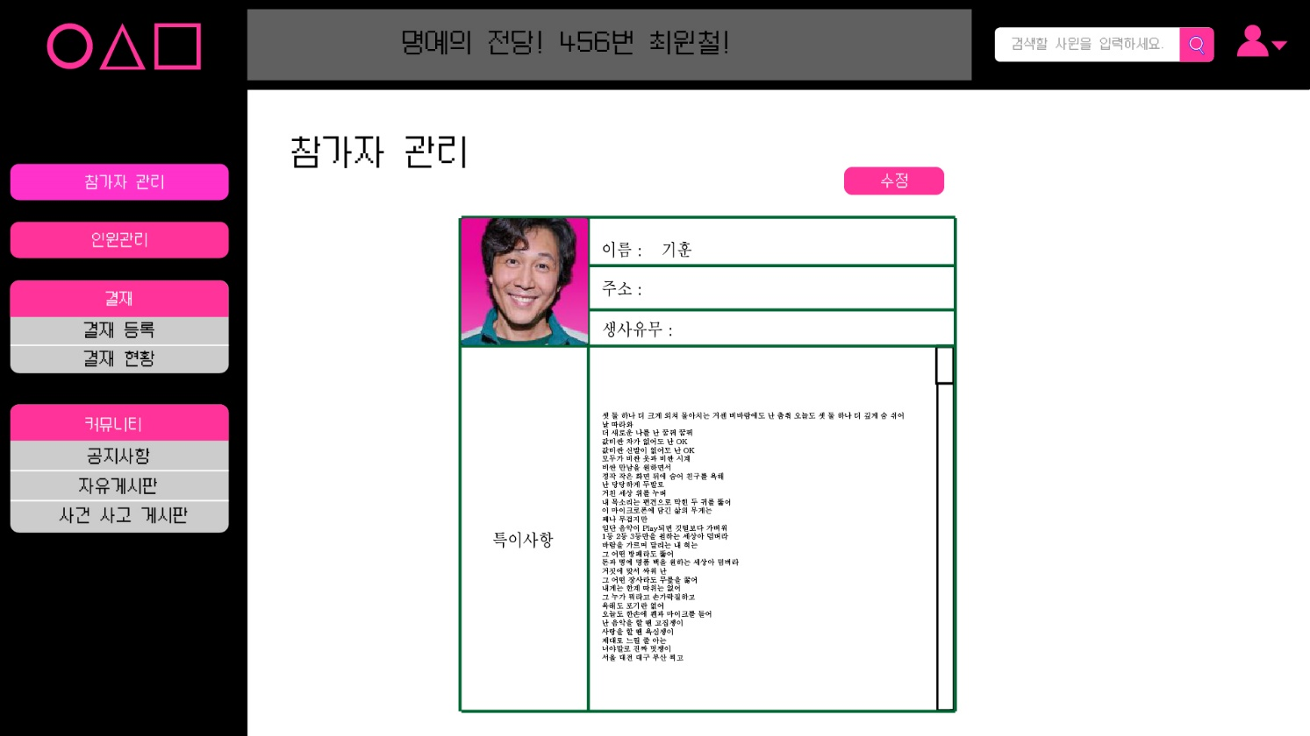
Project 주제설정
1.1
화면 설계서
Board
참가자 관리 페이지이다.
참가자의 정보를 일반적인 CRUD와 이미지를 업로드 가능하게 하였다.

Slide 10
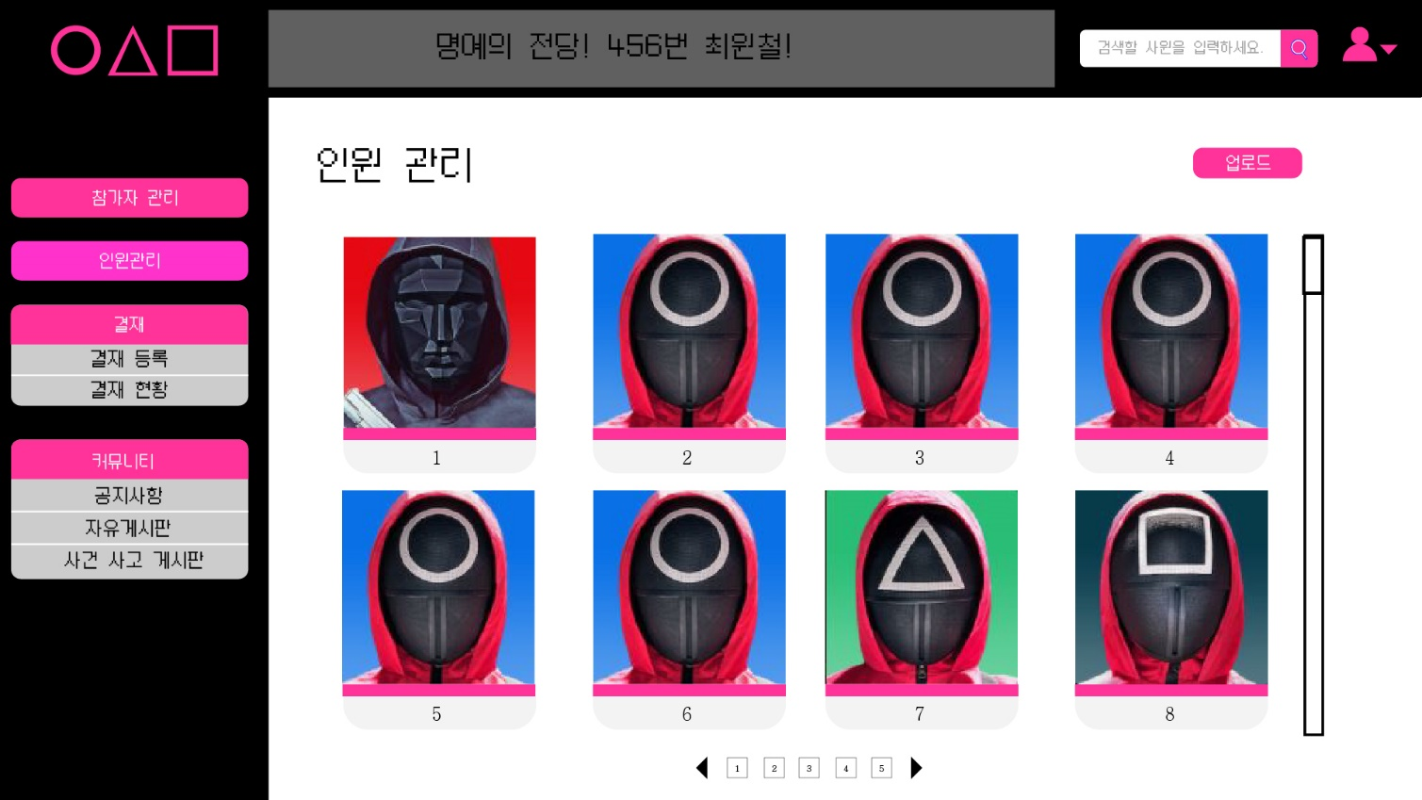
Project 주제설정
1.1
화면 설계서
Management
인원관리 화면이다
기본적인 게시판 CRUD 기능과 사진 업로드
기능을 설계하였다.

Slide 11
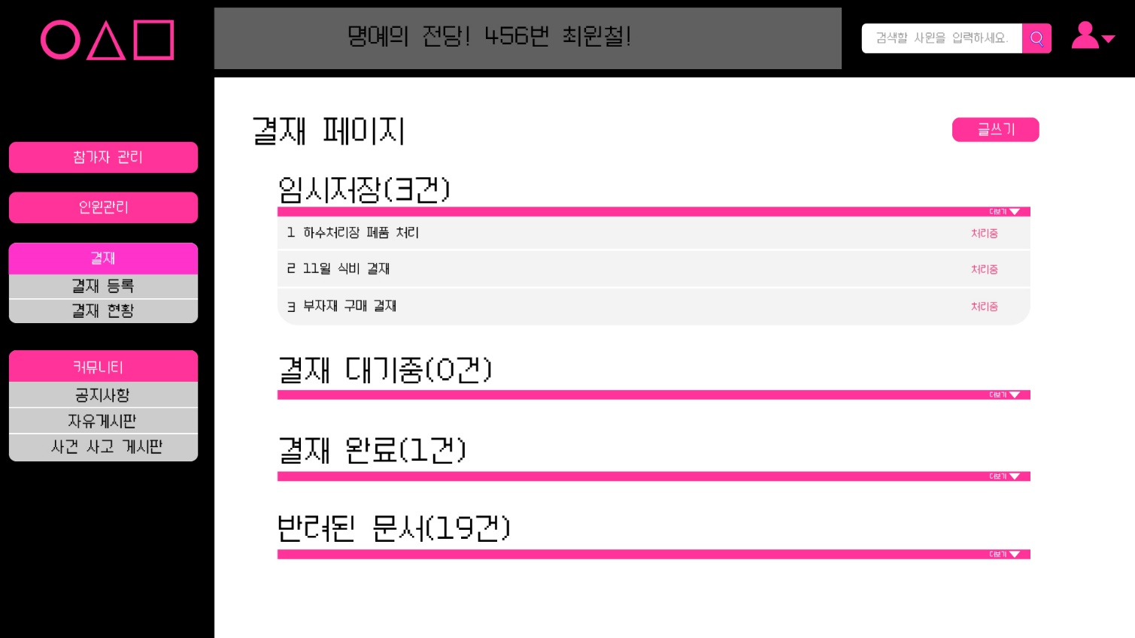
Project 주제설정
1.1
화면 설계서
Approvalt
결재화면이다.
기본적인 게시판 CRUD 기능과 정해진 양식 틀에 데이터를 입력하여 출력을 가능하게 만들었고, 임시저장을 통해서만 수정, 삭제가 가능하다. 결재를 올림과 동시에 수정 및 삭제가 불가능 하며, 관리자 아이디로 결재 페이지로 들어갈 시에, 관리자 페이지가 따로 출력되며, 관리자 페이지는 Read와 Update만 가능하다.

Slide 12
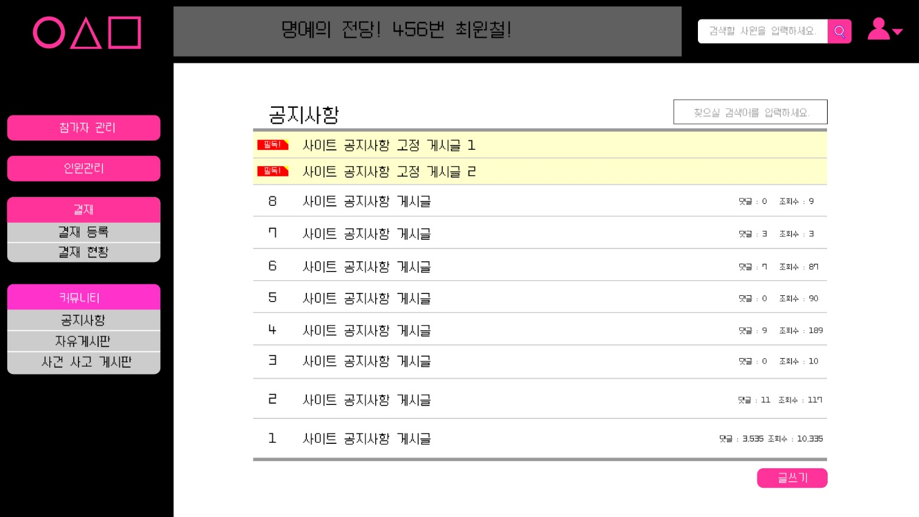
Project 주제설정
1.1
화면 설계서
Board
일반적인 게시판이다.
자유게시판과 사건 사고 게시판(익명)을 구현 하였으며, 기본적인 CRUD가 가능하며, 본인이 작성한 글에 한해서 삭제와 수정이 가능하다. 또한 관리자는 모든 User의 수정 및 삭제 권한을 갖는다.

Slide 13
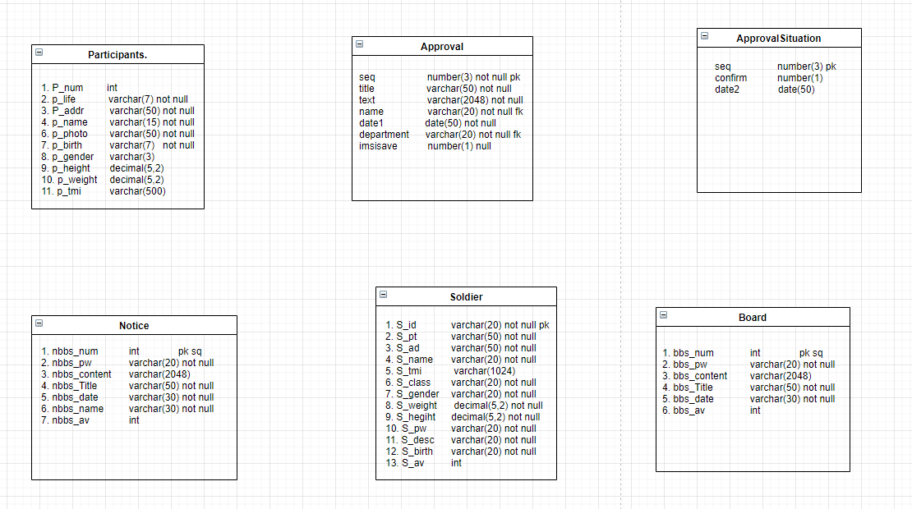
Project 주제설정
1.2
테이블 정의서
Table

Slide 14
Project 주제설정
1.3
결함 관리대장
단계 | 대상 산출 물명 | 산출물식별ID | 결함ID | 결함 내용 | 결함 유형 | 심 각 도 | 우 선 순 위 | 결함 발생일 | 결함조치대상 | 조치내용 | 조치자 | 확인자 | 처리완료일 | 상태
기능구현 |  |  |  | 예외처리로 null 값에 대한 처리중 오류 |  | 낮음 | 낮음 | 2021-11-11 |  | 컬럼중 null값으로 처리되지 못하는 항목을 체크 | 이조영 | 이조영 | 2021-11-11 | 처리완료
기능구현 |  |  |  | update 기능 실행시 500에러 null point로 잡혀 에러 발생 | 데이터베이스 | 심각 | 높음 | 2021-11-12 |  | view.jsp의 링크가 bbsID였던 부분 수정, 그리고 | 이조영, 하승수 최원철 ,김상원 | 이조영 | 2021-11-13 | 처리완료
기능구현 |  |  |  | 병정의 데이터 베이스 select 부분 오작동 | 데이터베이스 | 낮음 | 중간 | 2021-11-14 |  | sql 문 S_av를 기본값으로 1을 지정 | 이조영 | 이조영 | 2021-11-14 | 처리완료
기능구현 |  |  |  | 결재 페이지에서 테이블간 연동이 잘 이루어지지 않음 | 데이터베이스 | 높음 | 중간 | 2021-11-15 |  | 테이블 하나를 삭제하고 컬럼을 추가해 상태창을 만듦 | 김상원 | 이조영 | 2021-11-15 | 처리완료
기능구현 |  |  |  | 프로필 사진 등록 시 업데이트가 실행되지 않음 | nullpoint | 중간 | 중간 | 2021-11-16 |  | soldierList에 있던 SQL문을 수정 검색값을 S_av = 1로 지정 | 하승수,이조영 | 이조영 | 2021-11-17 | 처리완료
CSS |  |  |  | 자동 로그인 기능을 넣자 화면 바가 생겼다 없어지는 오류 | CSS | 중간 | 높음 | 2021-11-17 |  | 기능부분을 화면 바깥으로 내려 사용 | 최원철 | 이조영 | 2021-11-17 | 처리완료

Slide 15
Part 2.
Test 항목
Test 항목

Slide 16
Test 항목
2.1
단위 테스트 (CSS담당 최원철)
Unit Test
테스트 케이스 |  |  | 프로젝트명: 오징어게임 (인사관리 시스템)
 |  |  | 대상 시스템명: BBS(오징어게임)
단계명: 단위 테스트 |  | 작성자: 최원철 |  |  | 승인자: 이조영 |  | 변경: X
작성일: 2021-11-18 |  | 버전: eclipse-jee-2021-03-R-win32-x86_64, jsp, VSCode 1.61, java(1.8), bootstrap(4), jQuery(3.6), html5, js(se5), css3, apache tomcat(8.5), my sql(8.0) |  |  | 테스트 범위: css 디자인 및 게시판 구현, 클래스 병합 |  | 테스트 조직: 오징어게임 관리부
테스트 ID | 게시판CRUD, CSS |  |  |  | 테스트 일자: 2021-11-18
테스트 목적 | 게시판의 CRUD와 모든 클래스에 CSS 시멘틱 구조 병합 및 에러 체크
테스트 기능 | 게시판의 입력, 조회, 수정, 삭제와 자동 로그아웃 및
입력 데이터 | 게시판 게시글 입력
테스트 단계 | 케이스 설명 |  |  | 예상결과 |  | 중요도 |  | 확인 | 비고
 | 결재의 C |  |  | 임의의 컨텐츠가 생성됨 |  | 中 |  | ㅇ
 | 결재의 R |  |  | 임의의 컨텐츠를 읽음 |  | 中 |  | ㅇ
 | 결재의 U |  |  | 임의의 컨텐츠가 수정됨 |  | 中 |  | ㅇ
 | 결재의 D |  |  | 임의의 컨텐츠가 삭제됨 |  | 中 |  | ㅇ
 | 자동 로그아웃 |  |  | 설정된 시간이 초과하면 자동으로 로그아웃이 됨 |  | 下 |  | ㅇ
테스트 환경 | eclipse-jee-2021-03-R-win32-x86_64, jsp, VSCode 1.61, java(1.8), bootstrap(4), jQuery(3.6), html5, js(se5), css3, apache tomcat(8.5), my sql(8.0)
전제조건 | 테스트 환경에 이상이 없을 것,
성공/실패 기준 | 성공 : 예상된 결과가 화면과 데이터베이스에 저장되는 것 실패 : 화면에 출력이 나오지 않고 오류페이지 혹은 오류 버튼이 나오거나 기능(자동 로그아웃, 게시판 CRUD)이 수행되지 않는 것
기타 테스트 의견 사항 | -

Slide 17
Test 항목
2.1
단위 테스트 (결재 시스템 담당 김상원)
Unit Test
테스트 케이스 |  |  | 프로젝트명: 오징어게임 (인사관리 시스템)
 |  |  | 대상 시스템명: BBS(오징어게임)
단계명: 단위 테스트 |  | 작성자: 김상원 |  |  | 승인자: 이조영 |  | 변경: X
작성일: 2021-11-18 |  | 버전: eclipse-jee-2021-03-R-win32-x86_64, jsp, VSCode 1.61, java(1.8), bootstrap(4), jQuery(3.6), html5, js(se5), css3, apache tomcat(8.5), my sql(8.0) |  |  | 테스트 범위: 결재의 머리부터 발끝까지 |  | 테스트 조직: 오징어게임 관리부
테스트 ID | 결재 CRUD, 관리자 결재 CR |  |  |  | 테스트 일자: 2021-11-18
테스트 목적 | 결재의 CRUD와 관리자 결재의 CR이 예상 결과를 도출하는 것
테스트 기능 | 결재의 입력, 조회, 수정, 삭제와 관리자 결재의 조회, 입력
입력 데이터 | 결재예시 입력
테스트 단계 | 케이스 설명 |  |  | 예상결과 |  | 중요도 |  | 확인 | 비고
 | 결재의 C |  |  | 임의의 결재가 생성됨 |  | 中 |  | ㅇ
 | 결재의 R |  |  | 임의의 결재가 출력됨 |  | 中 |  | ㅇ
 | 결재의 U |  |  | 임의의 결재가 수정됨 |  | 中 |  | ㅇ
 | 결재의 D |  |  | 임의의 결재가 삭제됨 |  | 中 |  | ㅇ
 | 관리자 결재의 C |  |  | 임의의 결재가 seq에 맞추어 생성됨 |  | 中 |  | ㅇ
 | 관리자 결재의 R |  |  | 임의의 결재가 seq에 맞추어 출력됨 |  | 中 |  | ㅇ
테스트 환경 | eclipse-jee-2021-03-R-win32-x86_64, jsp, VSCode 1.61, java(1.8), bootstrap(4), jQuery(3.6), html5, js(se5), css3, apache tomcat(8.5), my sql(8.0)
전제조건 | 테스트 환경에 이상이 없을 것,
성공/실패 기준 | 성공 : 예상된 결과가 화면과 데이터베이스에 저장되는 것 실패 : 화면에 출력이 나오지 않고 오류페이지 혹은 오류 버튼이 나오거나 기능이 수행되지 않는 것
기타 테스트 의견 사항 | 그런 것 없다.

Slide 18
Test 항목
2.1
단위 테스트 (캘린더 기능 담당 정상은)
Unit Test
테스트 케이스 |  |  | 프로젝트명: 오징어게임 (인사관리 시스템)
 |  |  | 대상 시스템명: BBS(오징어게임)
단계명: 단위 테스트 |  | 작성자: 정상은 |  |  | 승인자: 이조영 |  | 변경: X
작성일: 2021-11-18 |  | eclipse-jee-2021-03-R-win32-x86_64, jsp, VSCode 1.61, java(1.8), bootstrap(4), jQuery(3.6), html5, js(se5), css3, apache tomcat(8.5), my sql(8.0) |  |  | 테스트 범위: 캘린더페이지, 데이터 차트 |  | 테스트 조직: 오징어게임 관리부,참가자
테스트 ID | 캘린더 CRUD,데이터차트 R |  |  |  | 테스트 일자: 2021-11-18
테스트 목적 | 캘린더의 CRUD와 데이터 차트의 R이 예상 결과를 도출하는 것
테스트 기능 | 캘린더의 입력, 조회, 수정, 삭제와 데이터 차트 조회
입력 데이터 | 결재예시 입력
테스트 단계 | 케이스 설명 |  |  | 예상결과 |  | 중요도 |  | 확인 | 비고
 | 캘린더의 C |  |  | 사용자의 일정이 생성됨 |  | 中 |  | ㅇ
 | 캘린더의 R |  |  | 사용자의 일정이 캘린더에 출력됨 |  | 中 |  | ㅇ
 | 캘린더의 U |  |  | 사용자의 일정이 수정됨 |  | 中 |  | ㅇ
 | 캘린더의 D |  |  | 사용자의 일정이 삭제됨 |  | 中 |  | ㅇ
 | 데이터 차트의 R |  |  | 해당하는 컬럼의 레코드를 합산하여 데이터 차트로 구현하여 출력 |  | 中 |  | ㅇ
테스트 환경 | eclipse-jee-2021-03-R-win32-x86_64, jsp, VSCode 1.61, java(1.8), bootstrap(4), jQuery(3.6), html5, js(se5), css3, apache tomcat(8.5), my sql(8.0)
전제조건 | 테스트 환경에 이상이 없을 것,
성공/실패 기준 | 성공 : 예상된 결과가 화면과 데이터베이스에 저장되는 것 실패 : 화면에 출력이 나오지 않고 오류페이지 혹은 오류 버튼이 나오거나 기능이 수행되지 않는 것
기타 테스트 의견 사항 | 잘나와서 뿌듯..

Slide 19
Test 항목
2.1
단위 테스트 (인원관리 페이지 담당 하승수)
Unit Test
테스트 케이스 |  |  | 프로젝트명: 오징어게임 (인사관리 시스템)
 |  |  | 대상 시스템명: BBS(오징어게임)
단계명: 단위 테스트 |  | 작성자: 하승수 |  |  | 승인자: 이조영 |  | 변경: X
작성일: 2021-11-18 |  | 버전: eclipse-jee-2021-03-R-win32-x86_64, jsp, VSCode 1.61, java(1.8), bootstrap(4), jQuery(3.6), html5, js(se5), css3, apache tomcat(8.5), my sql(8.0) |  |  | 테스트 범위: 병정 리스트 페이지, 프로필 사진 DB 업데이트 구현 |  | 테스트 조직: 오징어게임 관리부
테스트 ID | 리스트 Read 및 부서 별 정렬, 프로필 사진 Update |  |  |  | 테스트 일자: 2021-11-18
테스트 목적 | 리스트 페이지의 병정 데이터 Read와 프로필 사진 Update 확인
테스트 기능 | 올바른 데이터 불러오기, 병정별 프로필 사진 업데이트 시 DB저장
입력 데이터 | 프로필 사진 파일 업로드
테스트 단계 | 케이스 설명 |  |  | 예상결과 |  | 중요도 |  | 확인 | 비고
 | 병정 리스트 불러오기 |  |  | 페이지에 병정 데이터가 출력 됨 |  | 中 |  | ㅇ
 | 병정 사진 파일 불러오기 |  |  | 페이지에 병정 사진이 출력 됨 |  | 中 |  | ㅇ
 | 병정 프로필 사진 업로드 |  |  | DB에 병정 사진 파일이 등록 됨 |  | 中 |  | ㅇ
 | 병정 프로필 사진 업데이트 |  |  | DB에 병정 사진 파일이 수정 됨 |  | 中 |  | ㅇ
 | 병정 리스트 정렬 |  |  | 부서 선택 시 부서별로 병정이 정렬 됨 |  | 中 |  | ㅇ
테스트 환경 | eclipse-jee-2021-03-R-win32-x86_64, jsp, VSCode 1.61, java(1.8), bootstrap(4), jQuery(3.6), html5, js(se5), css3, apache tomcat(8.5), my sql(8.0)
전제조건 | 테스트 환경에 이상이 없을 것,
성공/실패 기준 | 성공 : 예상된 결과가 화면과 데이터베이스에 저장과 출력 되는 것 실패 : 화면에 출력이 나오지 않고 오류페이지 혹은 오류 버튼이 나오거나 기능이 수행되지 않는 것
기타 테스트 의견 사항 | -

Slide 20
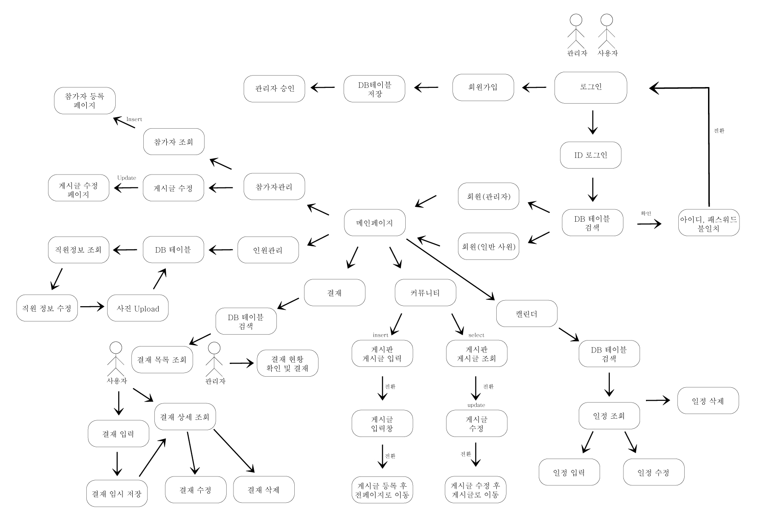
2.1
단위 테스트(흐름도)

Slide 21
Test 항목
2.2
통합 테스트 시나리오
Total unit test scenario
테스트ID | 테스트명 | 번호 | 메뉴경로 | 주요 입력값 | 테스트 케이스 | 예상결과 | 확인
TEST 1 | 로그인 | 1 | loginMK2에서 시작하는 로그인 페이지 아이디 비밀번호를 입력 | 아이디 비밀번호 | 로그인 여부 확인 | 로그인 후 세션 부여되어 main 페이지로 접속 | 완료
TEST 2 | 게시판 CRUD1 | 2 | 병정 아이디 or frontman 으로 접속 게시판 클릭 후 드랍다운 되는 자유게시판 클릭 | 게시글 | 자유게시판 | 각 세션별 아이디가 본인의 글을 인식하는지와 글 CRUD가 모두 이루어지는지 확인 | 완료
TEST 3 | 게시판 CRUD2 | 3 | 병정 아이디 or frontman 으로 접속 게시판 클릭 후 드랍다운 되는 사건사고게시판 클릭 | 게시글 | 사건사고게시판 | 각 세션별 아이디가 본인의 글을 인식하는지와 글 CRUD가 모두 이루어지는지 확인 및 익명으로 글이 작성되는지 확인 | 완료
TEST 4 | 병정 CRUD | 4 | frontman으로 접속 인원관리 탭 클릭-> 옵션 작동 | 회원 정보 및 사진 업로드 | 인원관리 | 각 인원이 모두 출력되고 옵션별로 검색이 가능한지 확인 상세페이지에서 수정이 가능한지 확인 업로드를 통해 사진 변경을 확인한다. | 완료
TEST 5 | 참가자 CRUD | 5 | frontman으로 접속 참가자현황 클릭-> 옵션 작동 | 입력된 참가자가 업로드 되는지 확인 | 참가자 관리 | 옵션의 생존 사망 여부로 검색이 가능하고 전체 출력이 가능한지 확인 | 부분완료
TEST 6 | 결재 CRUD | 6 | 병정아이디로 접속 결재 탭 클릭 -> 새 결재작성 frontman으로 접속 결재 탭 클릭-> 관리자 결재 탭 클릭 | 결재문서 | 결재 | 결재문서가 프론트맨에게 올라가고 프론트맨만 결재문서를 모아 볼 수 있는 페이지로 이동가능 그리고 문서을 열어 결재 또는 반려 상태로 변경 가능하고 내용을 덧붙여서 보낼 수 있음 | 완료

Slide 22
Part 3.
프로젝트 일정 및 시연
프로젝트 일정 및 시연
Copyrightⓒ. Saebyeol Yu. All Rights Reserved.

Slide 23
Project schedule
3.1
프로젝트 일정
역할분담 및 시연
디자인 : 최원철
기획 : 이조영, 최원철
기능별 업무 | 난이도 | 세부 구현 | 담당자 | 비고
생존관리 (참가자), 회원가입 | ★★ | 검색, 인원CRUD, 이미지 업로드 | 한성희
인원관리 (병정, 생존관리, 번호, 부서, 역할), 로그인 | ★★★ | 인원CRUD, 필터링 , 이미지 업로드 | 하승수, 이조영
전자결재 상신 | ★★★★ | 서식, 지정 | 김상원
커뮤니티(익명) ,공지사항 | ★ | CRUD | 최원철
캘린더 일정관리 | ★★★ | 스케쥴링, CRUD | 정상은
메인페이지 | ★★ | 동영상 배너 및 CSS | 최원철

Slide 24
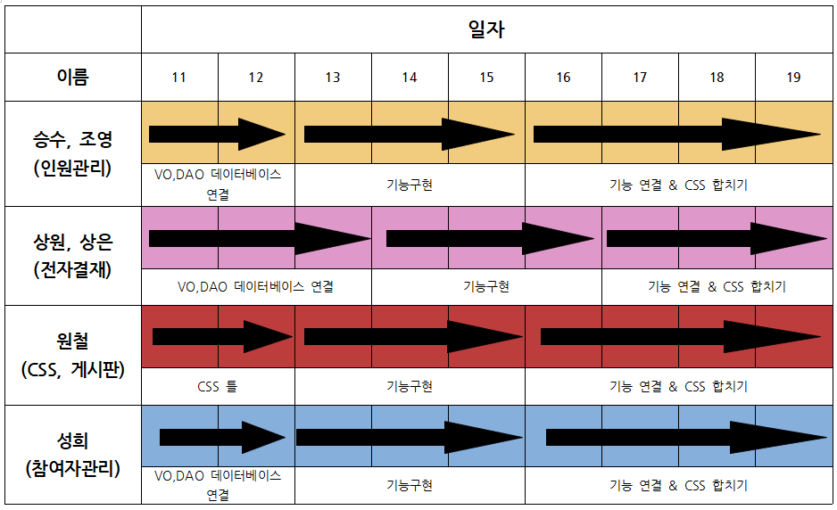
Project schedule
3.1
프로젝트 일정
역할분담 및 시연

Slide 25
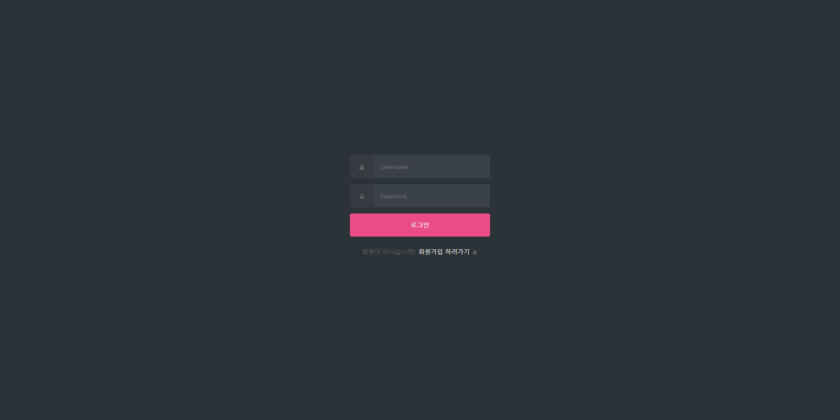
Project schedule
3.2
프로젝트 시연
역할분담 및 시연
로그인 페이지

Slide 26
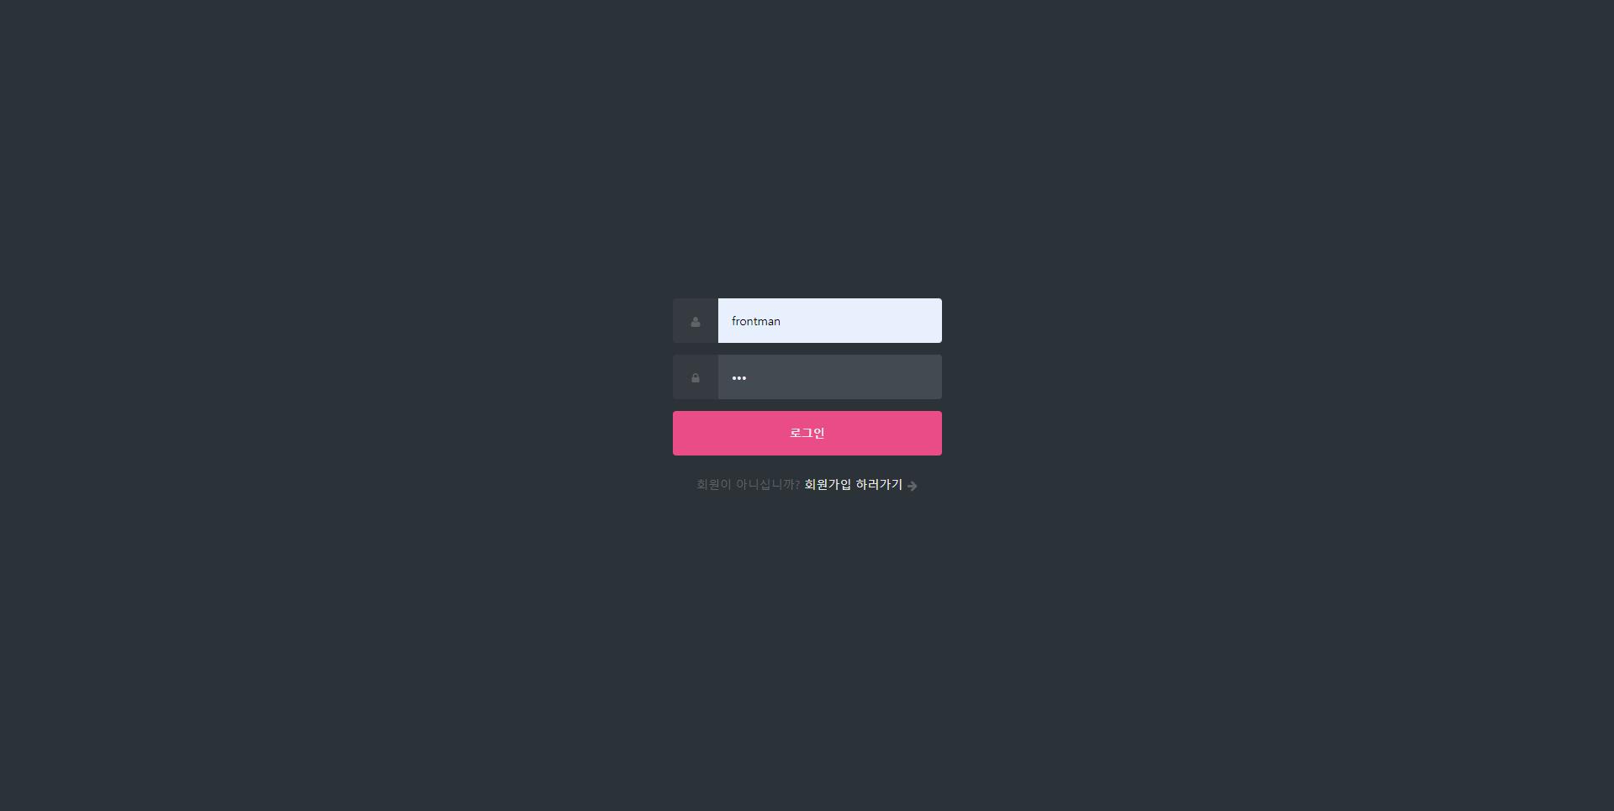
Project schedule
3.2
프로젝트 시연
역할분담 및 시연
입력 후
접속 시 세션부여

Slide 27
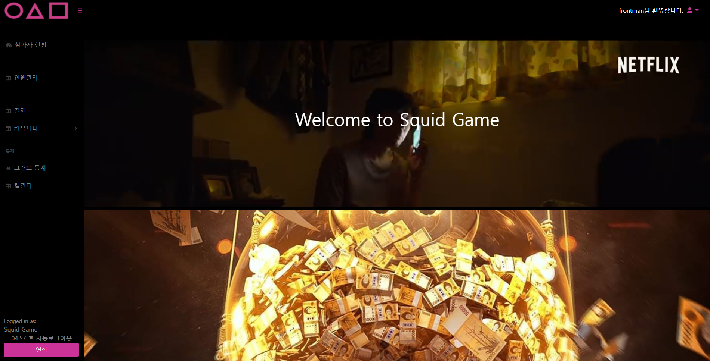
Project schedule
3.2
프로젝트 시연
역할분담 및 시연
접속시
메인 화면
상단에 접속자 아이디 표시

Slide 28
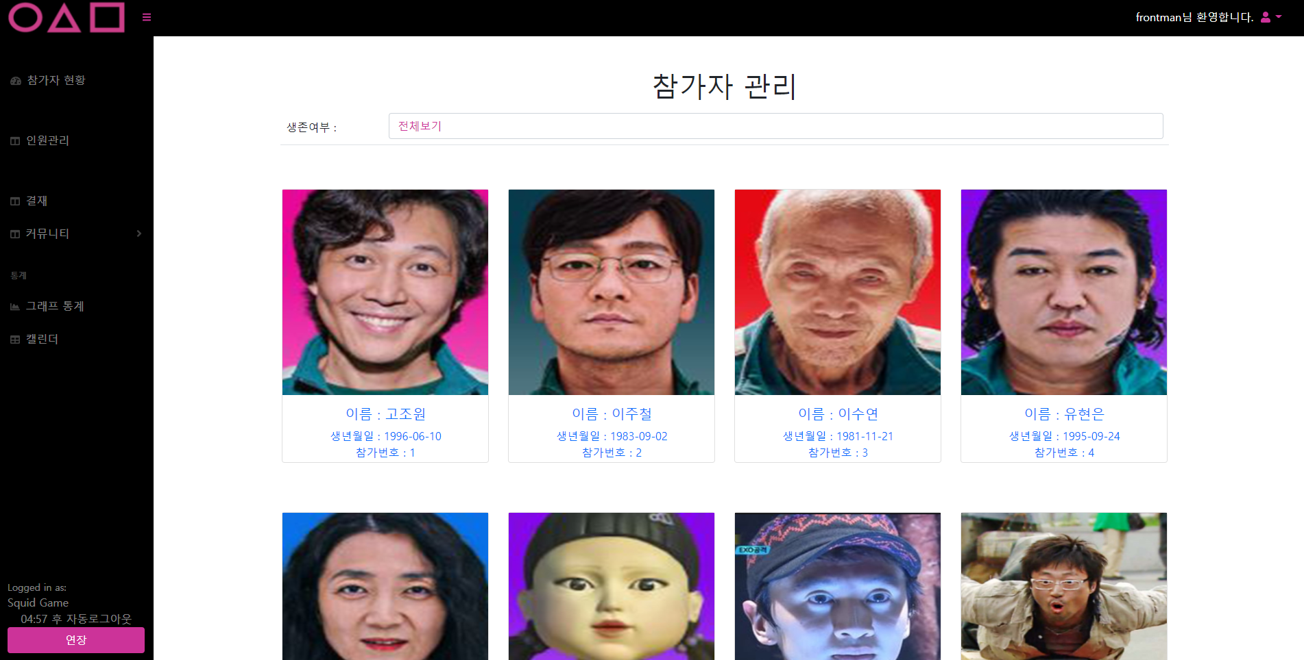
Project schedule
3.2
프로젝트 시연
역할분담 및 시연
참가자 관리 페이지 접속
가능 세션 병정 및 프론트맨
참가자 생존 여부로 검색이 가능

Slide 29
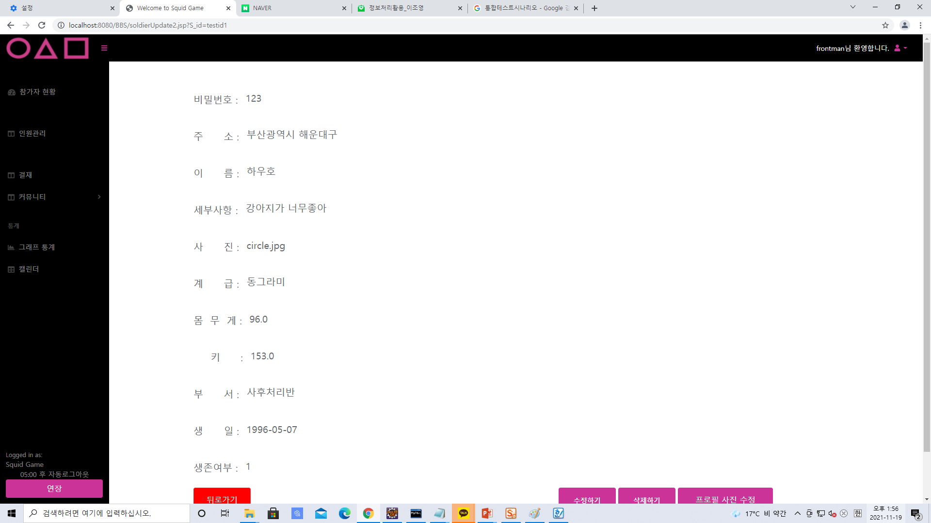
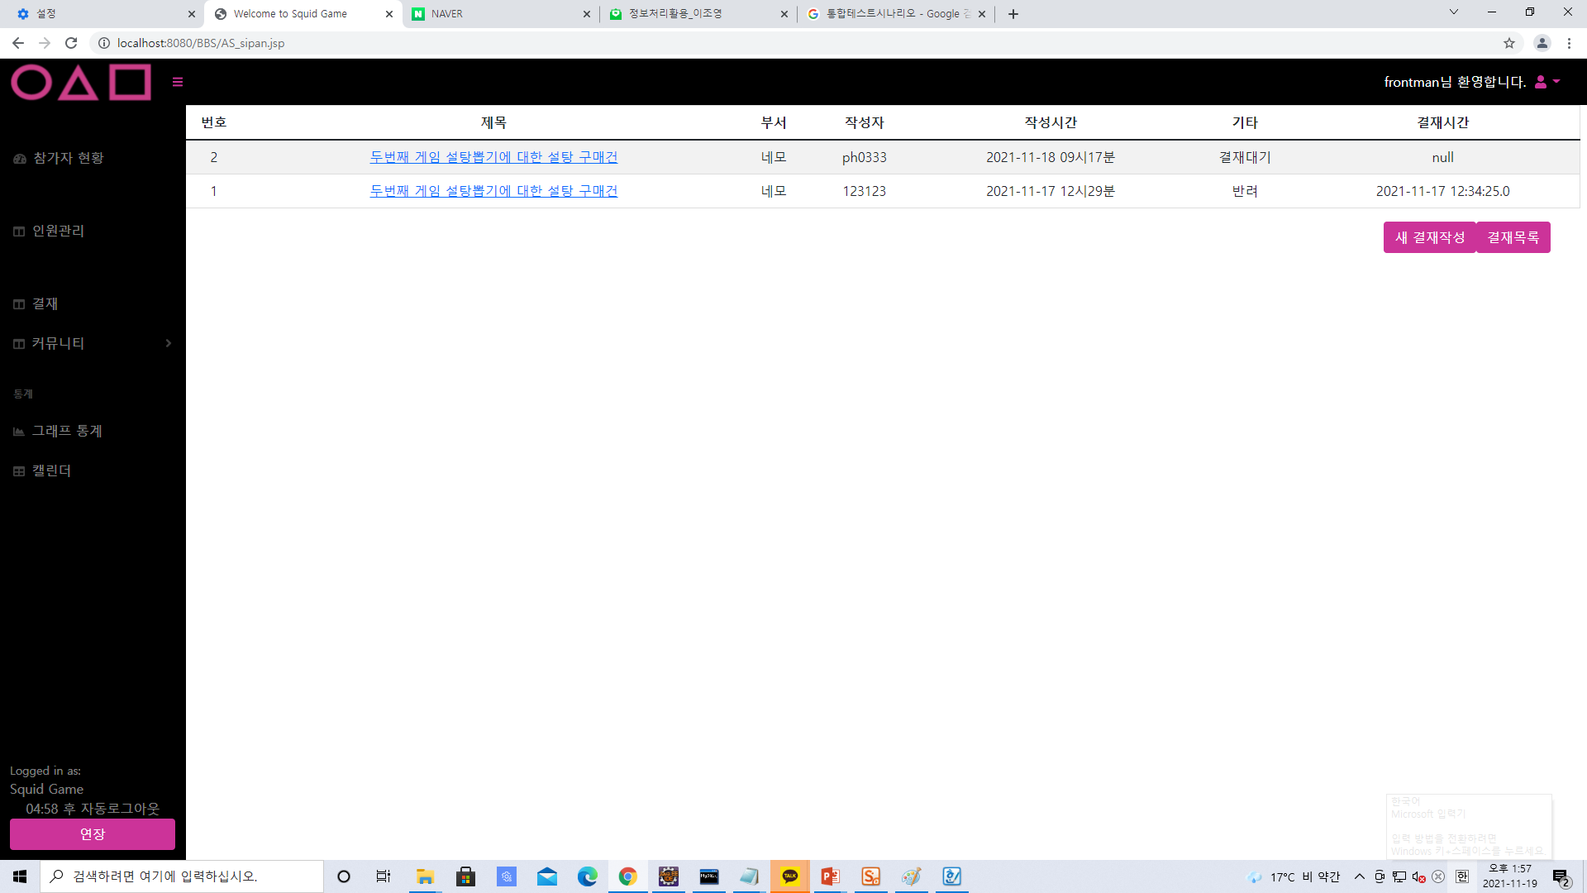
Project schedule
3.2
프로젝트 시연
역할분담 및 시연
다른 병정들의 결재 상신 문서를 볼 수 있는 페이지
오직 프론트맨만 접속가능

Slide 30
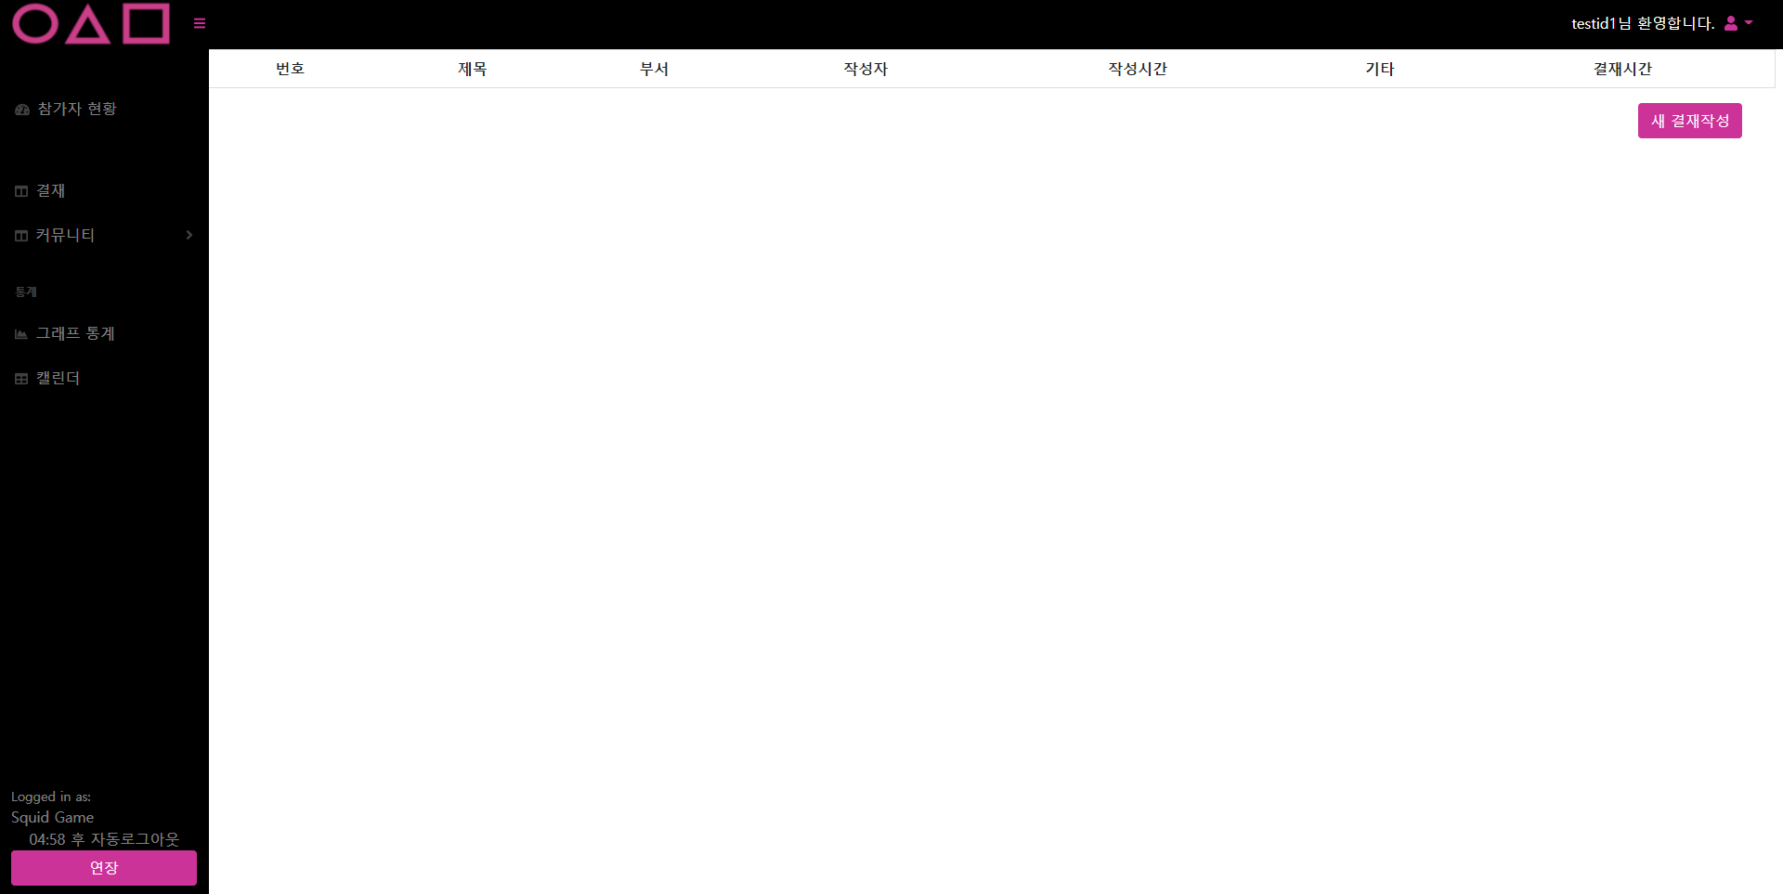
Project schedule
3.2
프로젝트 시연
역할분담 및 시연
다른 병정 아이디로 접속시 결재 작성만 가능
그리고 인원관리 페이지 접속 불가능

Slide 31
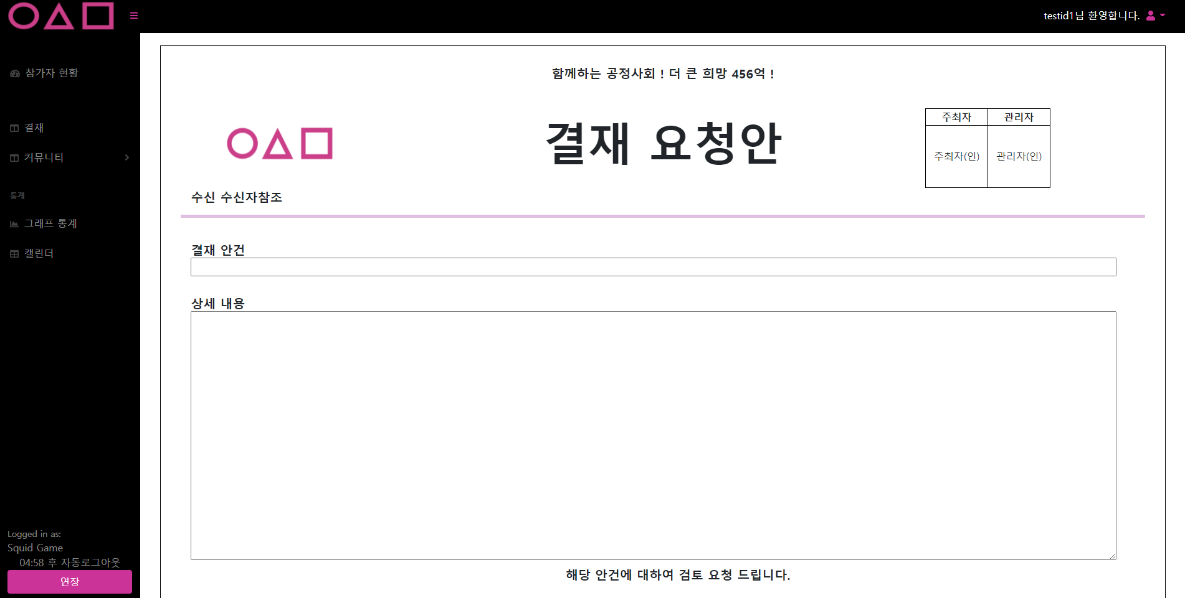
Project schedule
3.2
프로젝트 시연
역할분담 및 시연
결재페이지 상단

Slide 32
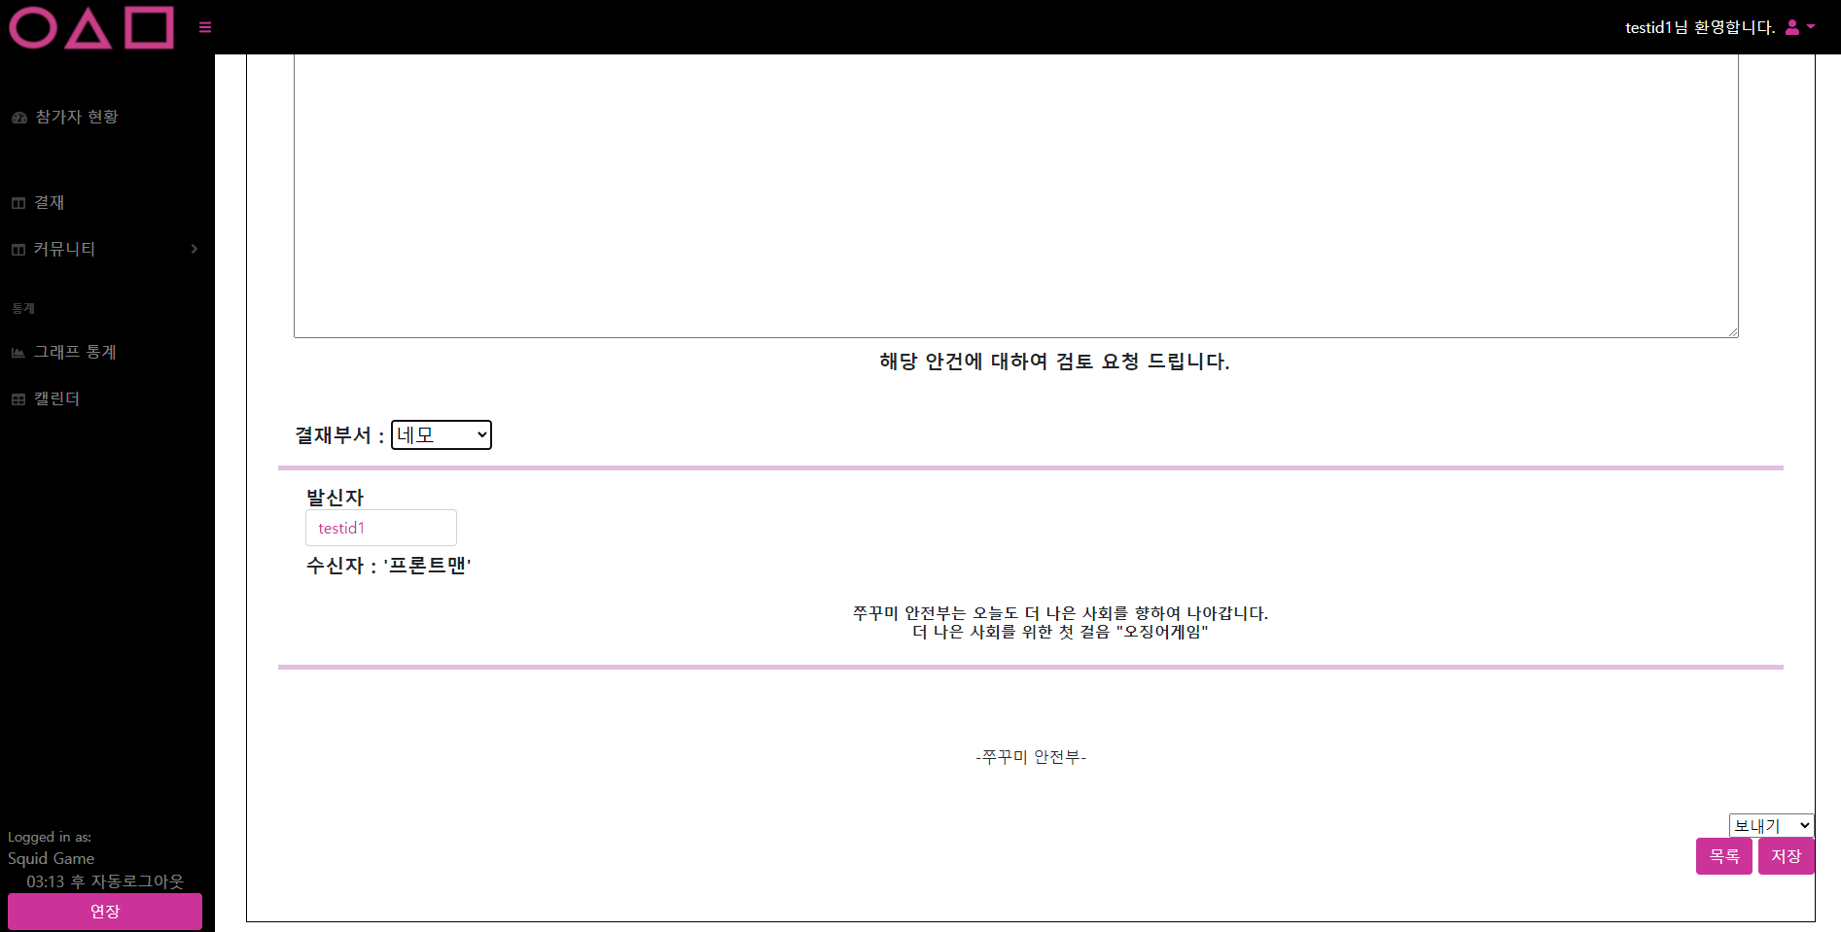
Project schedule
3.2
프로젝트 시연
역할분담 및 시연
결재페이지 하단

Slide 33
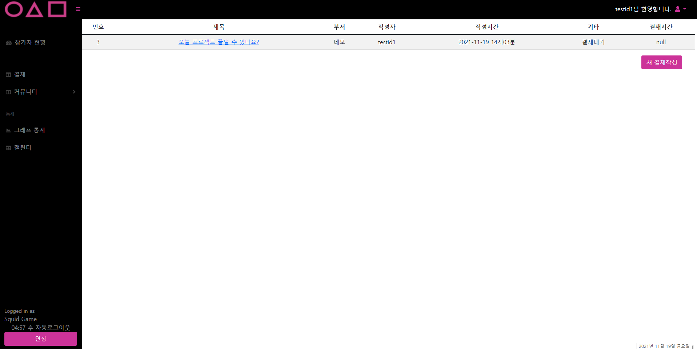
Project schedule
3.2
프로젝트 시연
역할분담 및 시연
저장 버튼 누르면 결재자에게
상신 본인만 상신중인 페이지 조회가능
결재자가 결재버튼을 누르는 시간을 받아 시간을 체크

Slide 34
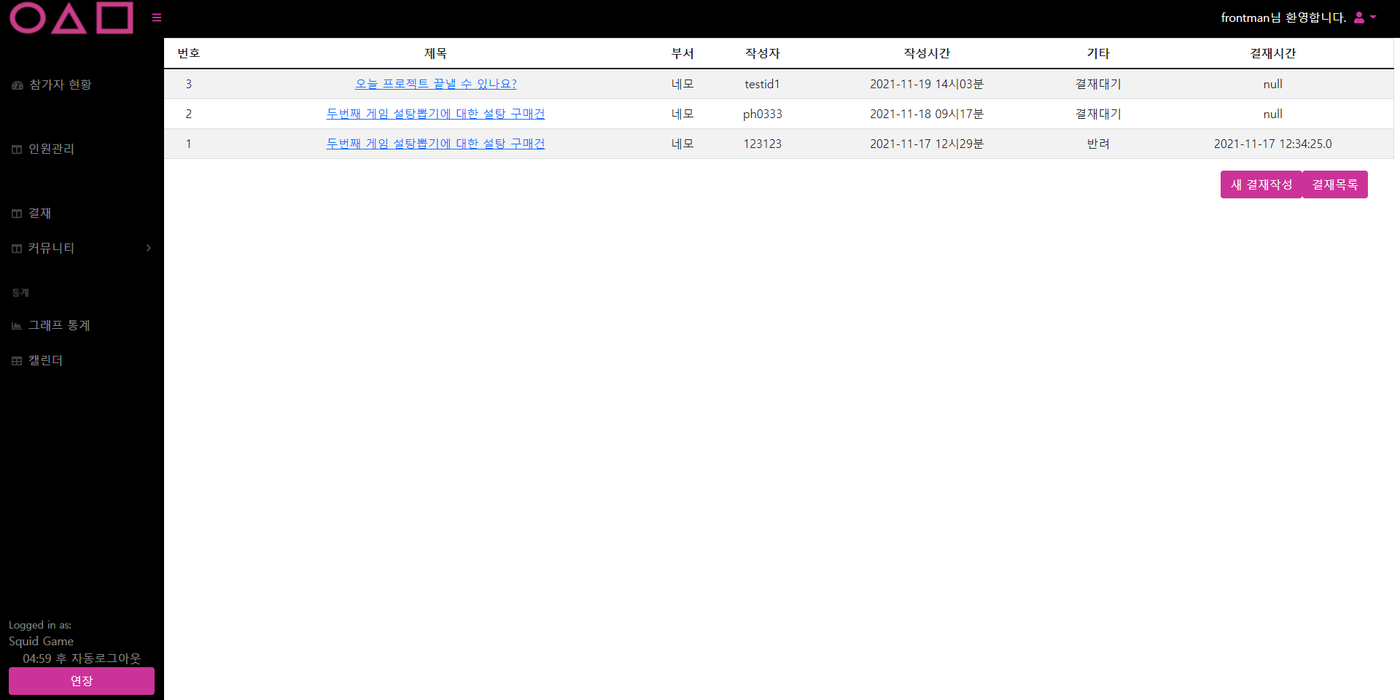
Project schedule
3.2
프로젝트 시연
역할분담 및 시연
Frontman 결재대기 페이지

Slide 35
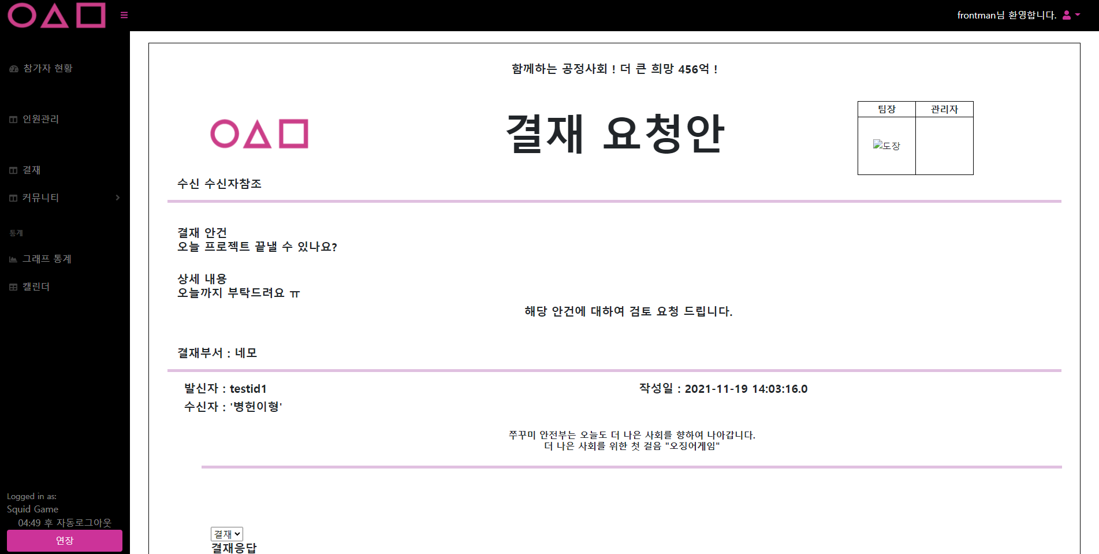
Project schedule
3.2
프로젝트 시연
역할분담 및 시연
직원이 올린 결재 요청안을
보고 반려 및 결재를 올릴 수 있음

Slide 36
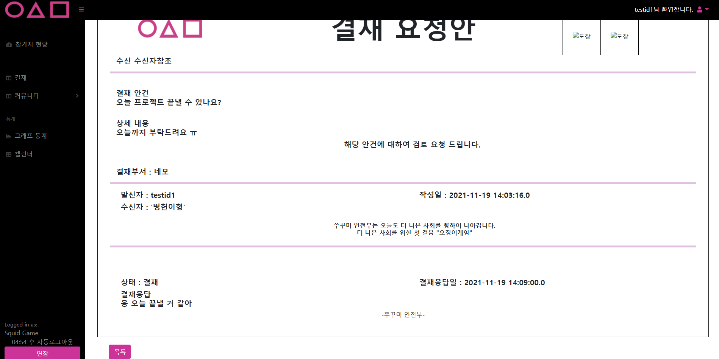
Project schedule
3.2
프로젝트 시연
역할분담 및 시연
상신한 아이디로 접속시
결재 페이지에서 결재받은 상태와 응답을 볼 수 있음

Slide 37
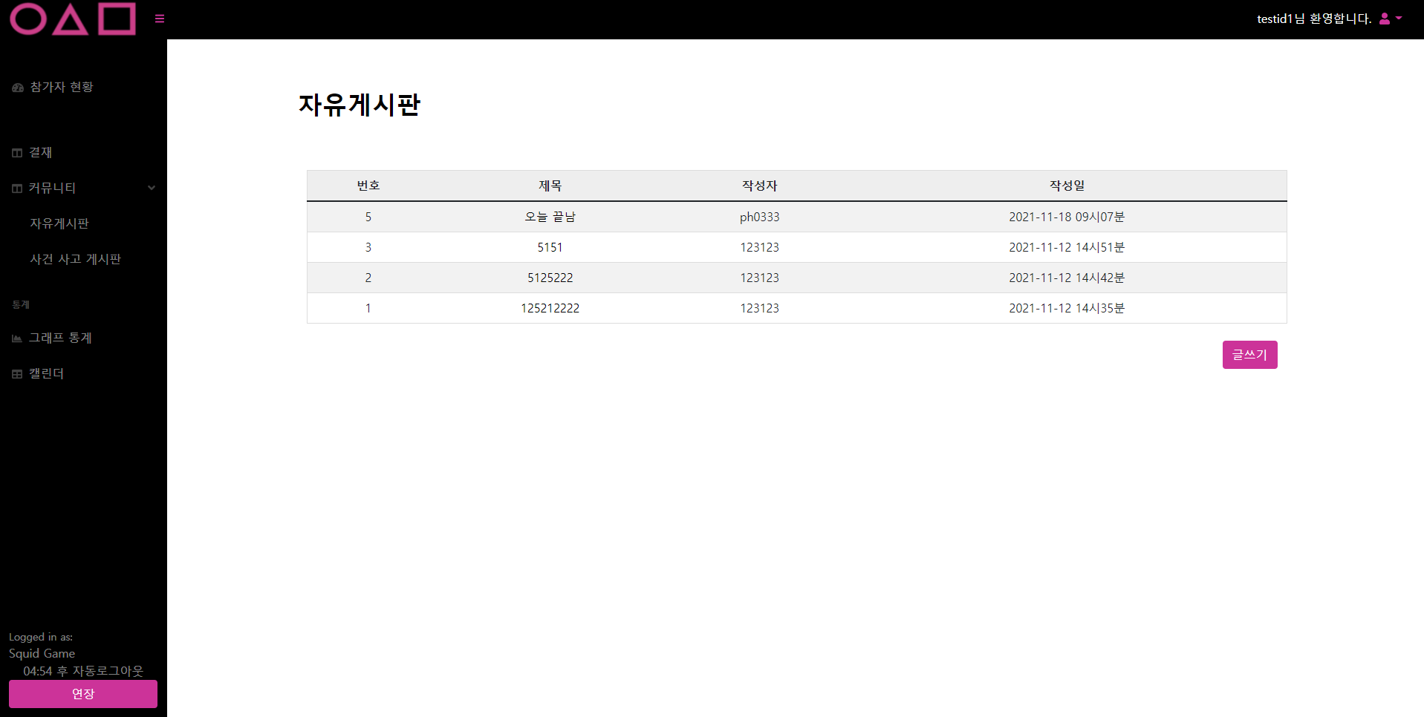
Project schedule
3.2
프로젝트 시연
역할분담 및 시연
자유게시판 페이지

Slide 38

Project schedule
3.2
프로젝트 시연
역할분담 및 시연
게시글 CRUD 기능

Slide 39
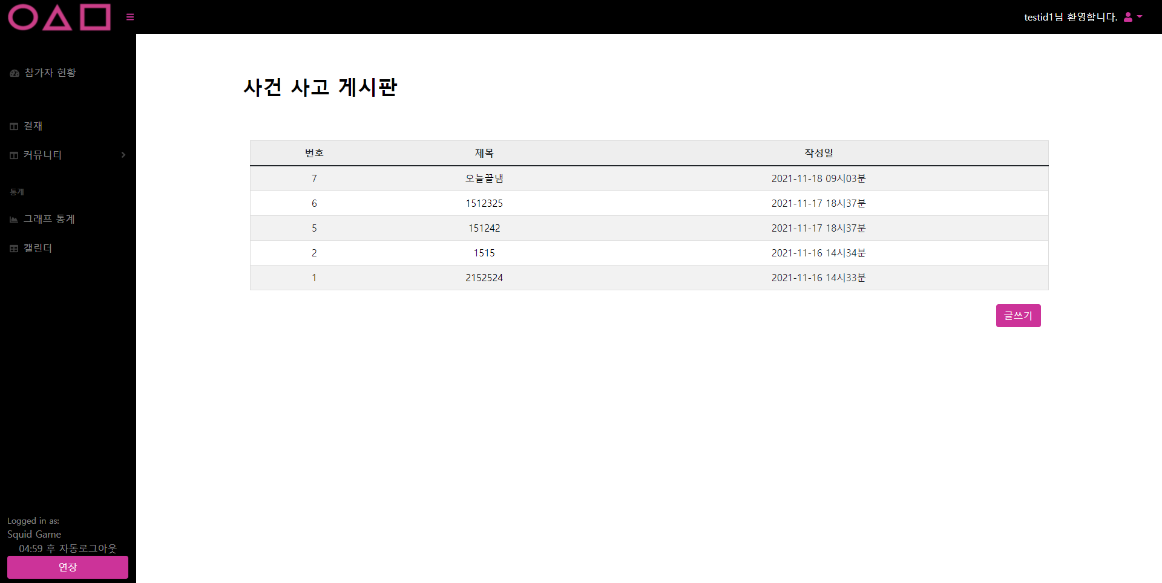
Project schedule
3.2
프로젝트 시연
역할분담 및 시연
사건 사고 게시판
익명 게시판으로 활용

Slide 40
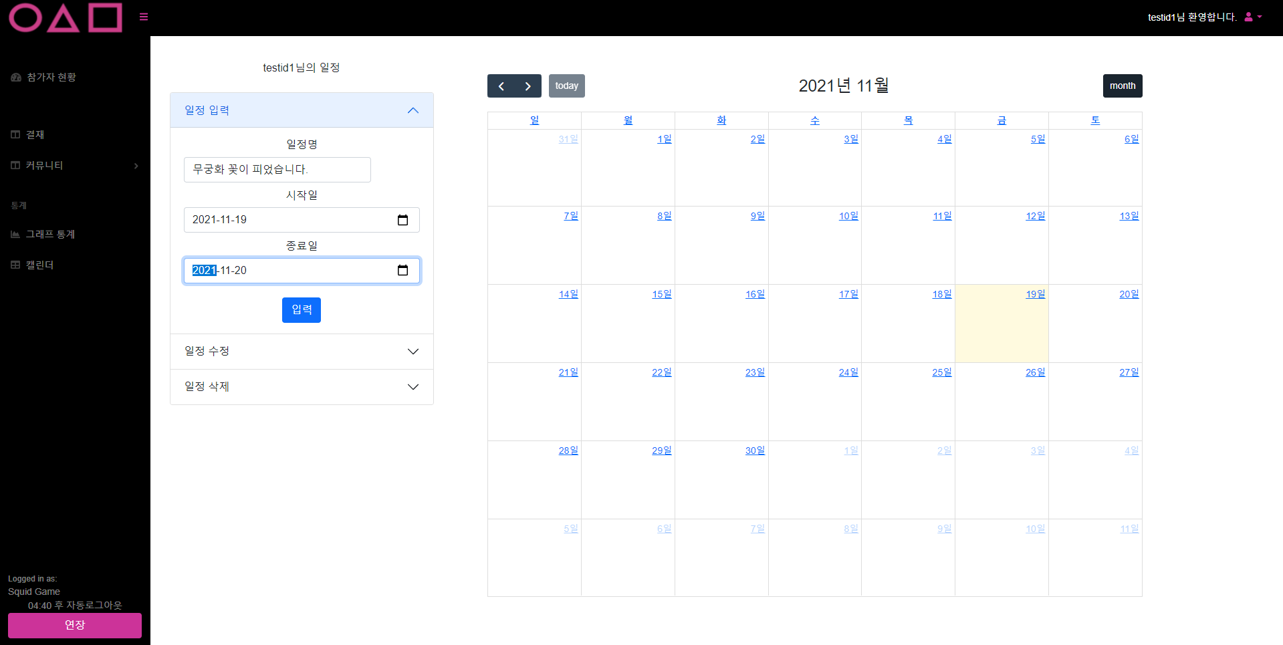
Project schedule
3.2
프로젝트 시연
역할분담 및 시연
캘린더 페이지를 활용하여
일정을 입력하고
시작일 종료일을 선택하면
캘린더에 표시됨

Slide 41
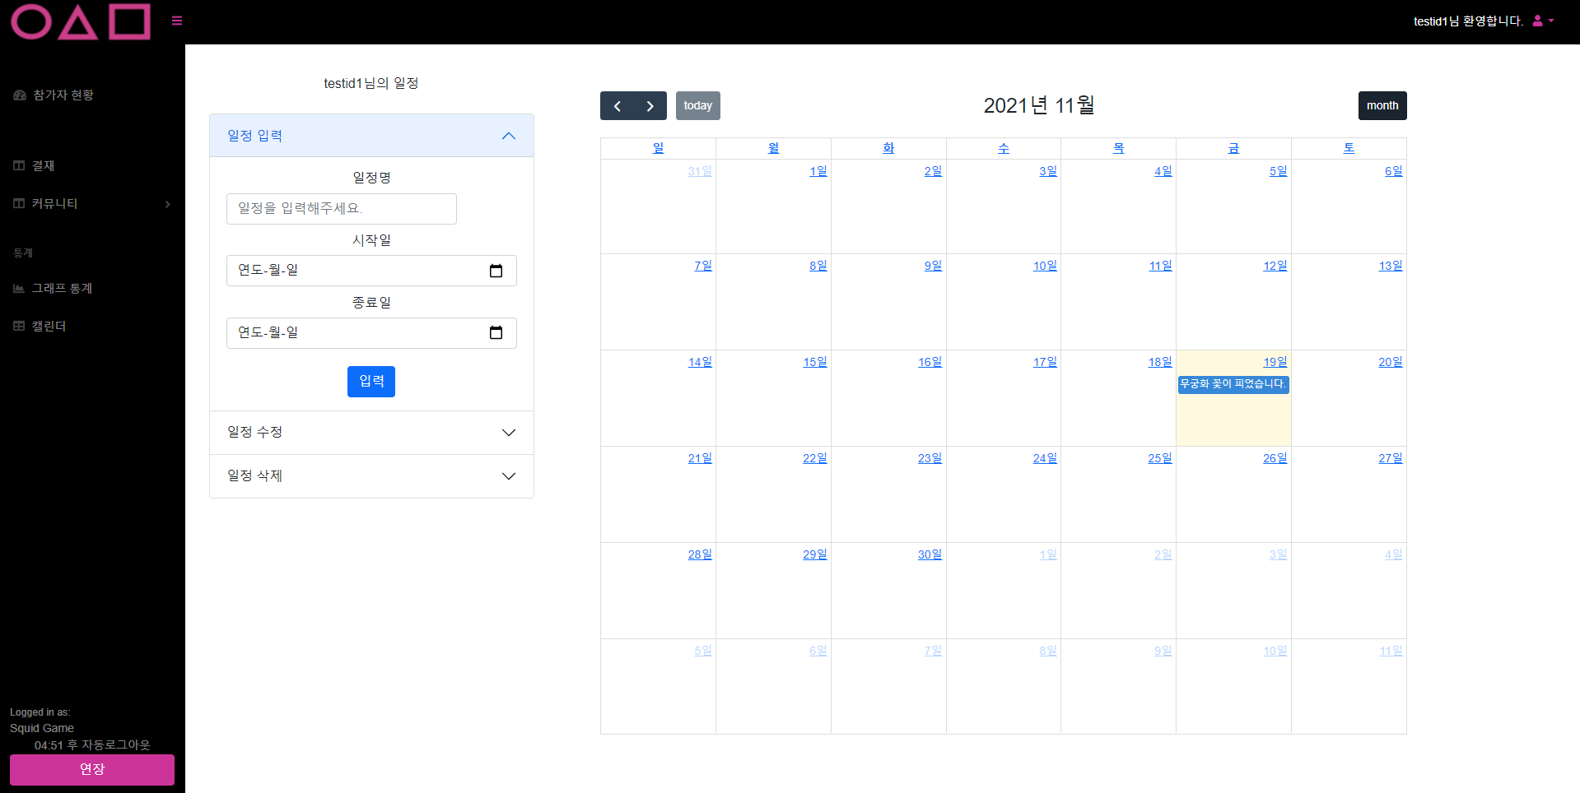
Project schedule
3.2
프로젝트 시연
역할분담 및 시연
캘린더에
일정이 올라간 상태

Slide 42

Project schedule
3.2
프로젝트 시연
역할분담 및 시연
일정 수정 삭제 가능

Slide 43
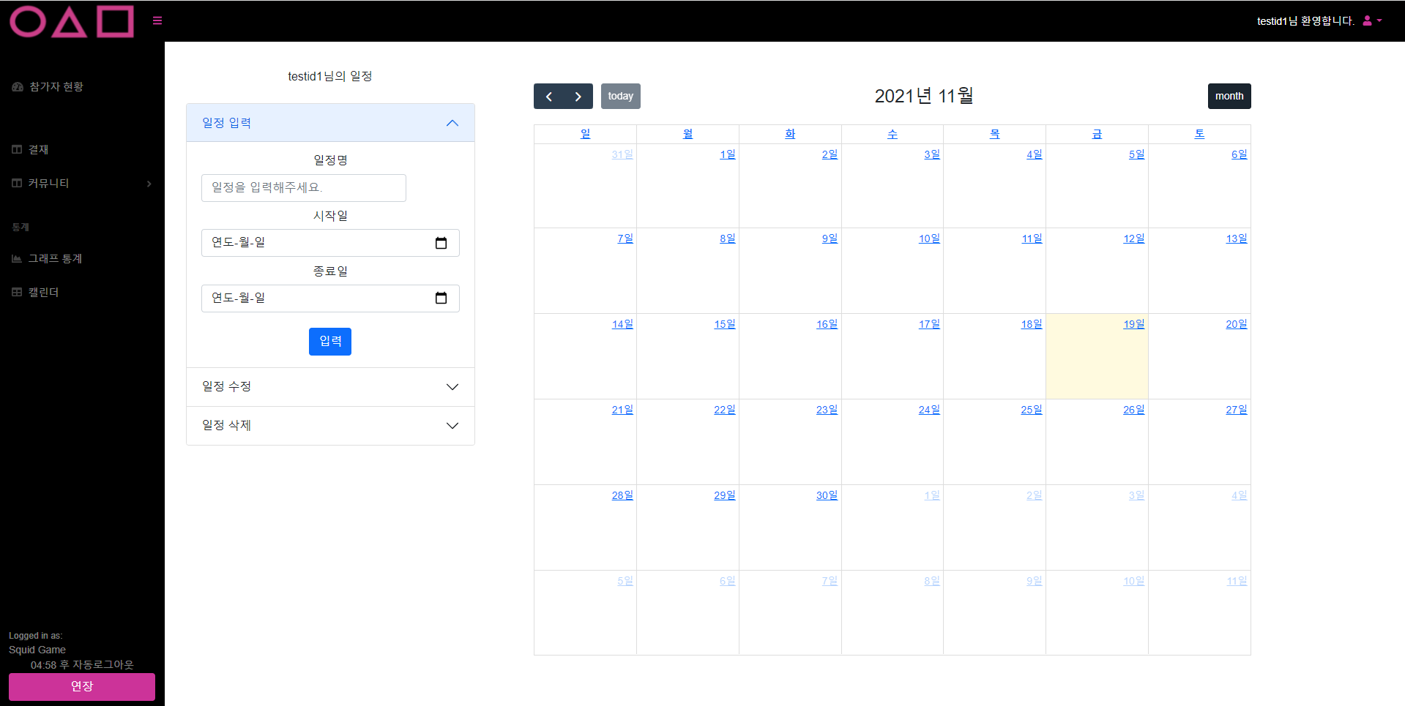
Project schedule
3.2
프로젝트 시연
역할분담 및 시연
일정 삭제

Slide 44

Project schedule
3.2
프로젝트 시연
역할분담 및 시연
마이페이지

Slide 45
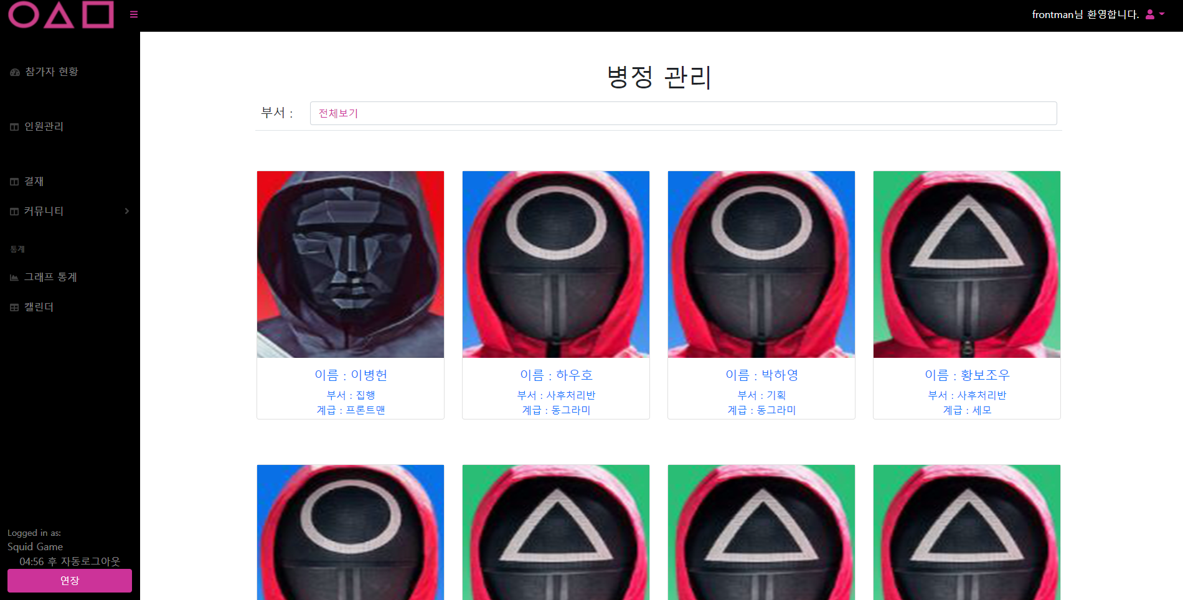
Project schedule
3.2
프로젝트 시연
역할분담 및 시연
병정 관리 페이지 접속 가능 세션 frontman 만 가능

Slide 46
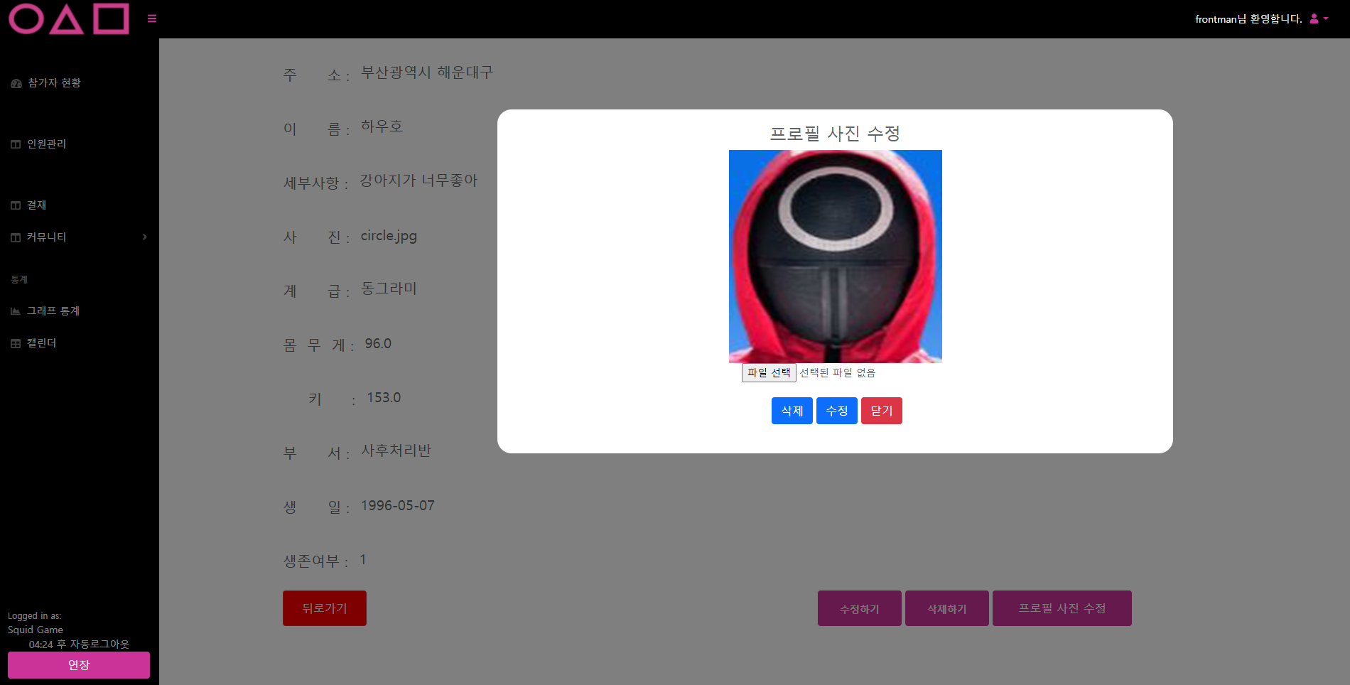
Project schedule
3.2
프로젝트 시연
역할분담 및 시연
프로필 사진 수정 버튼을 누르면 모달창으로 출력

Slide 47
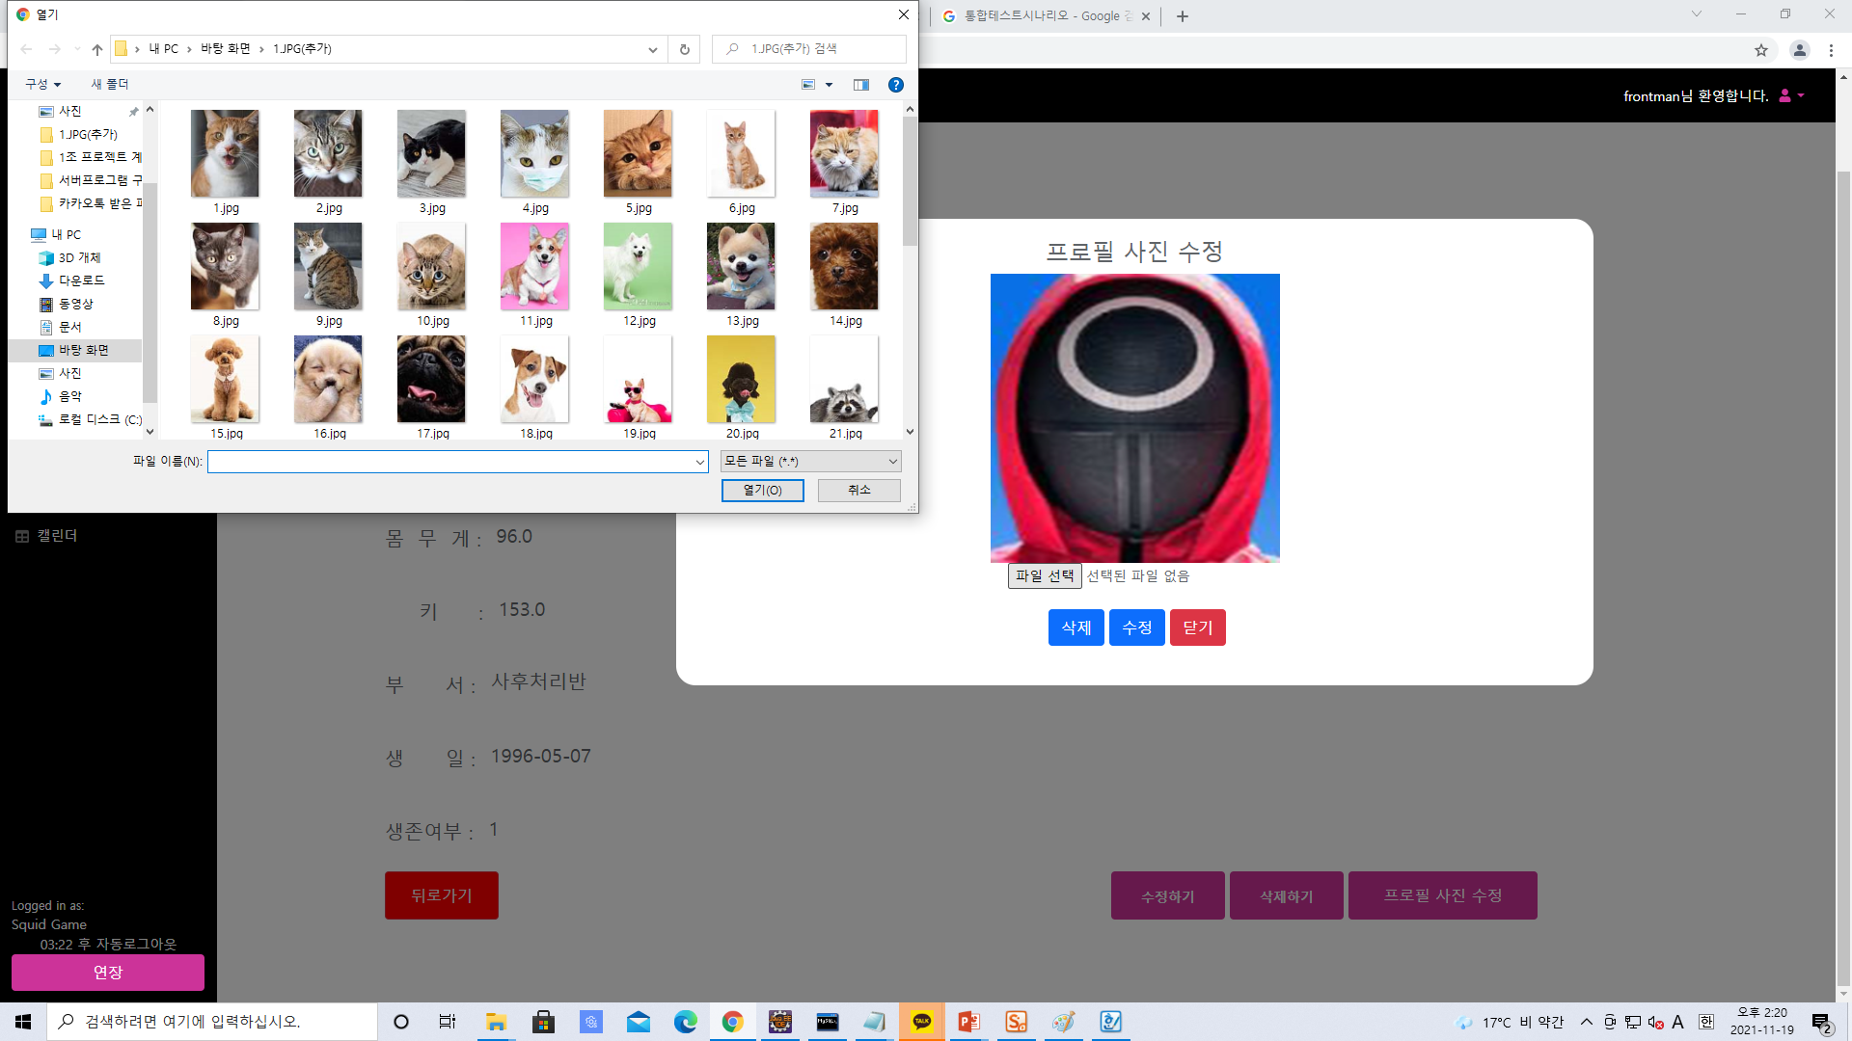
Project schedule
3.2
프로젝트 시연
역할분담 및 시연
사진을 업로드하면
파일이름을 인식하고 저장

Slide 48
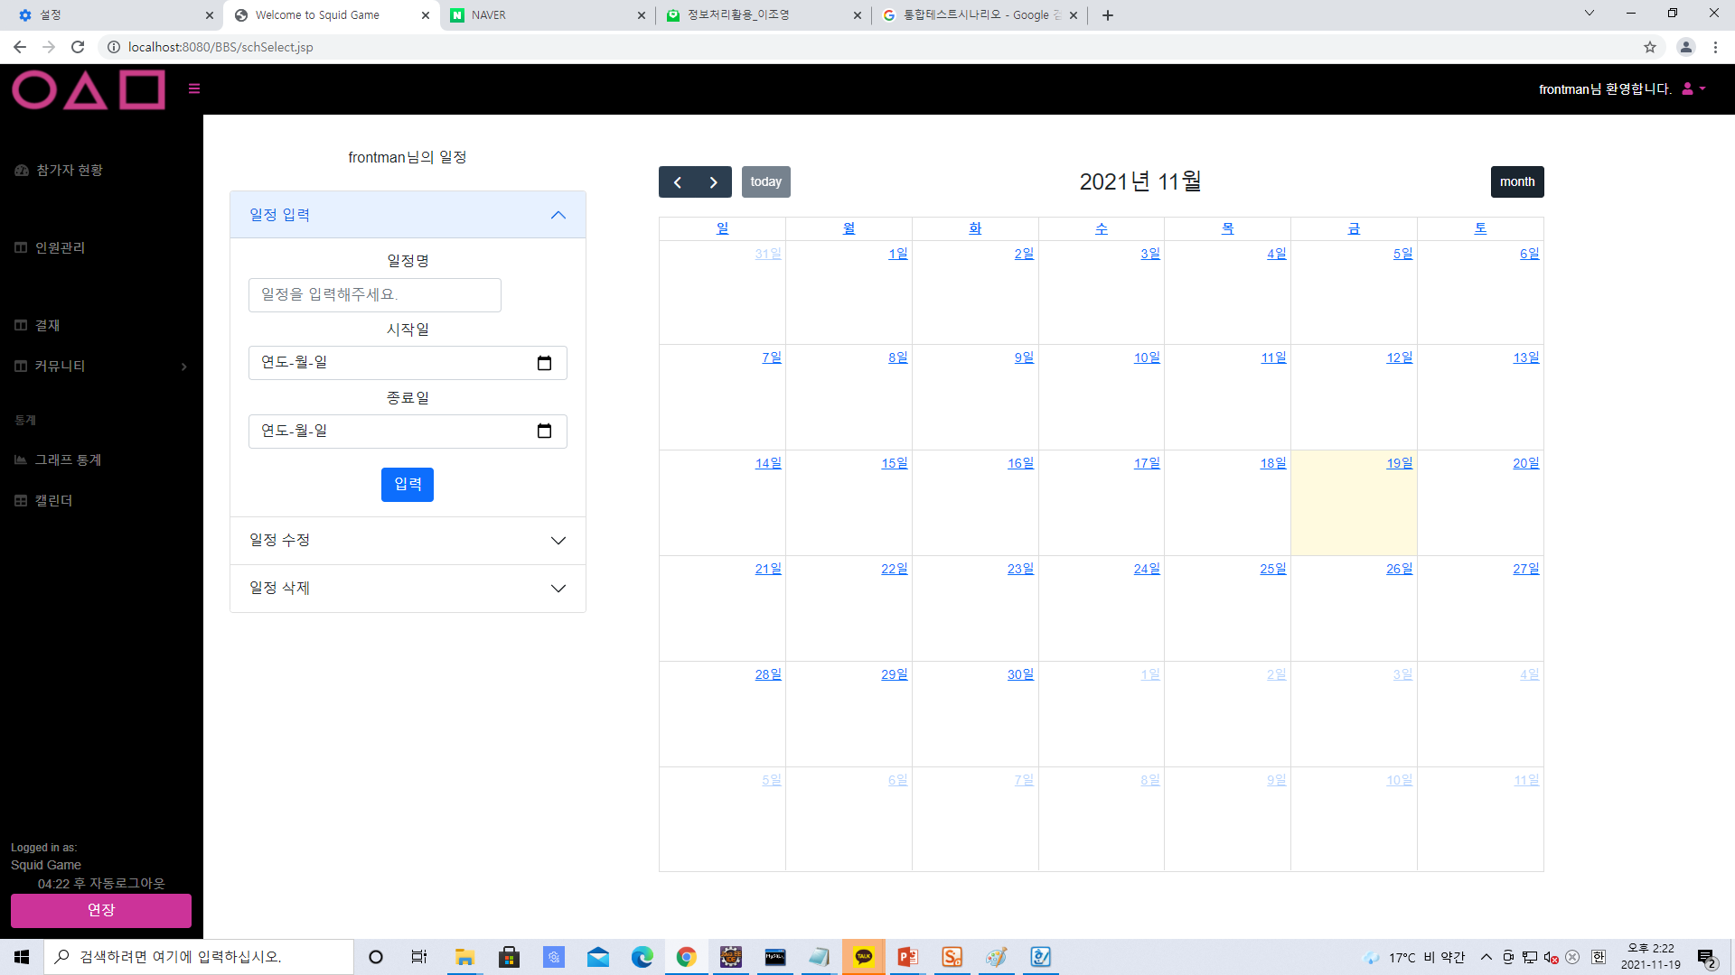

Project schedule
3.2
프로젝트 시연
역할분담 및 시연
동작이 없으면
세션이 만료되는 기능을 구현
5분으로
왼쪽아래에서 확인가능

Slide 49
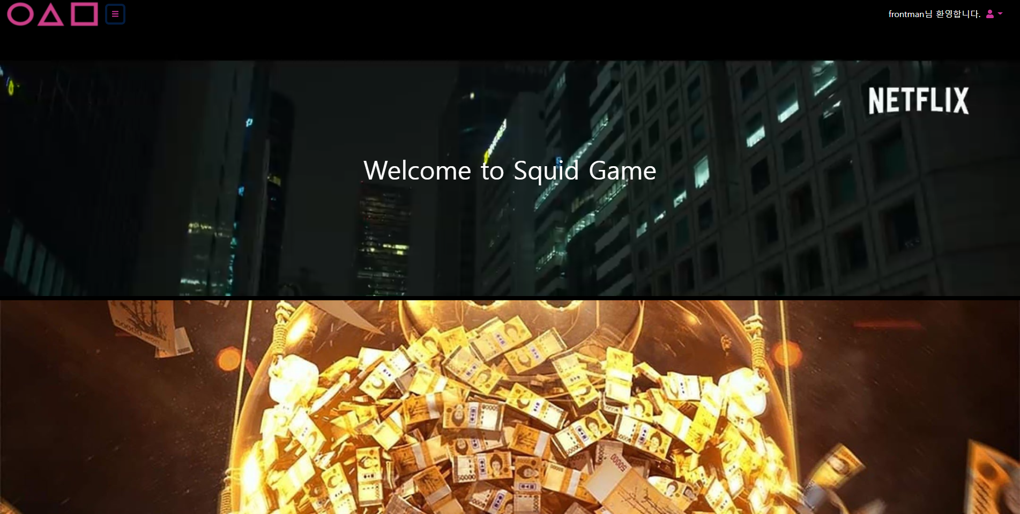
Project schedule
3.2
프로젝트 시연
역할분담 및 시연
로고 옆의 버튼을 누르면
사이드바 숨김 기능 가능

Slide 50
Part 4.
Project 수정 및 참고자료
Project 수정 및 참고자료
Copyrightⓒ. Saebyeol Yu. All Rights Reserved.
Copyrightⓒ. Saebyeol Yu. All Rights Reserved.

Slide 51
Project 수정 및 참고자료
4.1
변경 및 보완사항
Changes and supplements
1. 참가자 인원관리 페이지의 회원 상세보기 기능을 삭제하고
회원 전체를 모아보는 페이지로 전환
2. 게시판에 공지사항을 항상 상단글로 표시하려 했지만
게시판을 두개로 나누어 관리
3. 결재 상세테이블을 하나로 합쳐 사용
4. 자유게시판 첨부파일 기능을 삭제

Slide 52
Project 수정 및 참고자료
4.1
변경 및 보완사항
Changes and supplements
1. 캘린더 기능을 상세하게 구현하여 일정이 눈에 보이도록 표시
2. 마이페이지 기능과 병정 상세관리 페이지를 구현
3. 파일 업로드를 하여 프로필을 업데이트 가능하도록 구현
4. 특정 아이디에 권한을 부여하여 볼 수 있는 탭이 존재
5. 모아보기에도 특정 옵션으로 검색이 가능
6. 세션별로 권한이 다르며 접속아이디를 구별하여 서로 다른 세션을 부여
7. 드랍다운 버튼에 각 세션을 부여하여 접속자 비접속자를 구분

Slide 53
Project 수정 및 참고자료
4.2
참고자료
Resources used
프로젝트 후기
이조영 | 다들 열심히 해주셔서 고마웠고 잘 따라 주신 것 같아요 모두들 하고 싶은 기능 넣고 싶은 기능 많았겠지만 주어진 시간 안에 해야 한다는 점이 가장 큰 고민이었고 제 결단에 맞춰 진행해준 점을 높게 생각합니다. 초기 계획대로 모든 것이 만들어지지는 않았지만 그 외의 기능들을 잘 만들어준 팀원들을 칭찬하고 싶습니다. 다음 프로젝트가 있다면 또 같이 해보고 싶어요
정상은 | 모두의 생각이 한 곳에 모여 인사관리 사이트가 완성되었다.팀 프로젝트를 하면서 동료애를 많이 느꼈다. 서로의 장단점을 보완해 주며 팀원들에게 정말 많은 것들을 배우는 기회가 되었다.다른 팀원들에게도 내가 도움이 되었다면 좋았을 것 같다.생각할 것이 많고 피곤했던 프로젝트 기간이었지만 기대되고 즐거운 마음이 훨씬 큰 시간이었고, 시간이 흘러도 첫 프로젝트를 잊지 못할 것 같다. 마지막으로 여러가지로 많은 도움을 준 우리 팀원들에게 감사의 인사를!
최원철 | 맡은 파트가 눈에 보이는 요소가 많은 프론트(CSS)였는데, 여러가지로 시간과 공이 많이 들어가는 작업이었다. 다음부터는 디자인 관련된 업무는 맡지 않을 것 같다. 팀원들이 보내주는 자료를 토대로 꾸미고 연동을 시키며 완성되어 가는 모습에 뿌듯했지만 , 바로 다음 할 일이 밀려들어 정신없이 일했던 기억이 난다. 그래도 프론트,백의 경계를 왔다갔다하며 작업을 하다 보니 새롭게 배운 점도 많았던 기억이 난다.나 포함 우리 팀원들 많이 고생했고 무사히 끝내서 다행이다.

Slide 54
Project 수정 및 참고자료
4.2
참고자료
Resources used
프로젝트 후기
김상원 | 이번 프로젝트를 진행하면서 많은 것을 배웠고, 나의 배움이 부족했다는 것을 알았으며, 앞으로 공부를 어떻게 해야겠다는 방향성을 얻은 시간이었다. 이번 프로젝트에서 배웠던 것을 토대로 다음 프로젝트에 활용을 할 생각이며, 개인적으로 유튜브에 있는 게시판을 만드는 영상을 따라하여 여러가지 방법을 익힐 생각이다. 시간의 여유를 가지고 다양한 기능을 배워볼 생각이다.
하승수 | 이번 프로젝트는 주로 jsp를 활용하여 많이 진행되었는데 진행될수록 점점 더 욕심이 생기게 되었다.여러가지 중에서도 특히나 동기화 부분에서 ajax를 활용해 보고 싶다는 생각이 많이 들었는데 ,나에게 이번 프로젝트 기간은 여러가지를 배움과 동시에 다음 배움을 향한 방향성도 정해지게 된 시간이었다. 다음에 또 프로젝트를 하게 된다면 그 때는 이번에 느꼈던 점들을 활용하여 새로 배웠을 것들을 활용하는 내 모습을 기대해본다.그리고 모든 팀원들 다들 고생이 많으셨다!
한성희 | 첫번째 프로젝트를 마치며 정리해봅니다. 우선 첫 프로젝트인 만큼 초기에는 어떠한 방식으로 작업해야하는지 잘 알지 못했지만 진행을 할수록 여태것 공부한 것들을 복습하고 적용하고 실행시킬 수 있는 기회였다 생각듭니다. 또한 팀프로젝트를 진행함으로써 앞으로 현업에서 진행하게 될 업무의 예습이였다 라는 생각이 들고 점진적으로 좋은 결과물을 일구어 낼수 있다는 자신감을 같게 해주었습니다 다만 예상치 못한 오류나 이론적으로 알지 못하는 부분등에 다소 문제가 발생하여 같은 구간에서 3일 가량 정체되는 일도 있었습니다. 하지만 결국에 찾아낸 문법적 오류나 잘못된 구문 등을 고쳐내어 중점적인 기능을 실현하는데 성공하였습니다. 이로하여금 우리는 더욱 더 발전해 나갈 수 있는 계기이자 기회가 되었다 생각합니다. 아쉬운 점으론 첫술에 배부를 수 없다는 말이 있듯 추가적으로 구현하고자 했던 모든 기능들을 일부 구현해내지 못한 아쉬움과 안타까움이 있었습니다. 허나 모두가 각자 맡은 바에 최선을 다하며 하나의 프로젝트를 이루었음에 새로운 가치를 알게되었고 더 나아가 더 큰 프로젝트를 해낼수도 있다는 희망을 얻게 되어 유익한 시간이였다 생각합니다 모두 고생하셨습니다

Slide 55
감사합니다
Copyrightⓒ. Saebyeol Yu. All Rights Reserved.

